Slide 1

AFI ESCUELA DE FINANZAS
Máster en Data Science y Big Data en Finanzas
TRABAJO FIN DE MÁSTER
El futuro de la demanda eléctrica
Autor:
Federico Álvarez-Labrador
Tutor:
Pilar Barrios Gómez

Slide 2

Máster en Data Science y Big Data en Finanzas
Trabajo de Final de Máster: “El futuro de la demanda eléctrica”
Federico Álvarez-Labrador
Curso 2021-2022
ESTRUCTURA DEL PROYECTO
Introducción al proyecto
Estado del arte
Estudio previo del problema:
Definición modelos
Definición métricas
Análisis exploratorio de los datos
Comp. variables climáticas del modelo
Preparación y limpieza de los datos
Modelos Machine Learning - “ML”:
Random Forest, Gradient Boosting y XGBoost
Modelos Redes Neuronales - “RRNN”:
MultiLayer Perceptron y Long Short-Term Memory
Resultados: Modelos desarrollados y Modelo REE
Visualización: Modelos desarrollados y Modelo REE
Conclusiones
Trabajo futuro

Slide 3
Máster en Data Science y Big Data en Finanzas
Trabajo de Final de Máster: “El futuro de la demanda eléctrica”
Federico Álvarez-Labrador
Curso 2021-2022
1. INTRODUCCIÓN

Slide 4
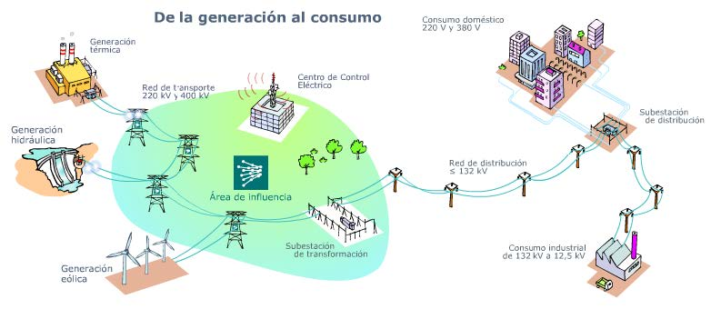
Máster en Data Science y Big Data en Finanzas
Trabajo de Final de Máster: “El futuro de la demanda eléctrica”
Federico Álvarez-Labrador
Curso 2021-2022
Introducción
Descripción del problema
La energía eléctrica es el motor de las economías industrializadas.
Garantizar el abastecimiento:
Redes de creación y distribución.
Gran coordinación entre todos los agentes del sistema.
Incapacidad de almacenamiento de forma eficiente.
Balance de generación y demanda en tiempo real.
Previsión de la demanda es esencial en la industria eléctrica.
Ventajas sistemas de predicción:
Mejoras a nivel medioambiental.
Obtener información del mercado.
Optimización de las ofertas del mercado.
Agentes del mercado eléctrico buscan continuamente optimizar sus sistemas de previsión de la demanda.
Lograr este objetivo:
Características cambiantes de consumidores y productores.
Vars. influyen en el comportamiento de los consumidores.

Slide 5
Máster en Data Science y Big Data en Finanzas
Trabajo de Final de Máster: “El futuro de la demanda eléctrica”
Federico Álvarez-Labrador
Curso 2021-2022
Objetivos del proyecto
Problema del operador del sistema:
Decidir capacidad de generación de reserva día siguiente.
Necesita una buena predicción de la demanda.
Constituye una de sus tareas diarias como operador.
Las motivaciones de este trabajo son:
Estudio de variables relevantes y desarrollo de modelos.
Análisis comparativo de dos tipos de modelos predictivos.
Este trabajo se centra en la predicción a corto plazo de la serie diaria de la demanda eléctrica.
Los principales objetivos son:
Análisis del problema y def. de los modelos.
Obtención de datos y def. de aplicaciones para su actualiz.
Análisis de variables relevantes para el modelo.
Def. y aplicación del preprocesado necesario para los datos.
Desarrollo y optimización de los modelos de predicción.
Análisis y visualización de los resultados obtenidos.
Análisis comparativo con el modelo de predicción de REE.
Definición de posibles mejoras del presente trabajo a futuro.

Slide 6
Máster en Data Science y Big Data en Finanzas
Trabajo de Final de Máster: “El futuro de la demanda eléctrica”
Federico Álvarez-Labrador
Curso 2021-2022
2. ESTADO DEL ARTE

Slide 7
Máster en Data Science y Big Data en Finanzas
Trabajo de Final de Máster: “El futuro de la demanda eléctrica”
Federico Álvarez-Labrador
Curso 2021-2022
Estado del arte
Modelo de predicción de REE
Investigación activa durante mucho tiempo, pero necesidad de previsiones cada vez más exactas.
Gran variedad de técnicas:
Desde modelos estadísticos.
Hasta modelos basados en inteligencia artificial.
Continuo proceso de mejora, dos pilares actuales:
Nuevas técnicas de previsión estadística.
Disponibilidad de nuevos datos.
Aspectos relevantes a considerar:
Adaptación a las condiciones particulares del sistema.
Análisis de días festivos y especiales.
Requiere gran cantidad de parámetros para los modelos.
Modelo híbrido: modelo autorregresivo y redes neuronales.
Principal pérdida: falta de precisión en los días especiales.
Para mejorar la precisión especialmente en éstos días:
Análisis series de Tª de 59 estaciones para cada región.
Análisis y clasificación de los días especiales.
El modelo se diseña y se prueba con datos de 2005 a 2015.
Error medio porcentual absoluto inferior al 2%.

Slide 8
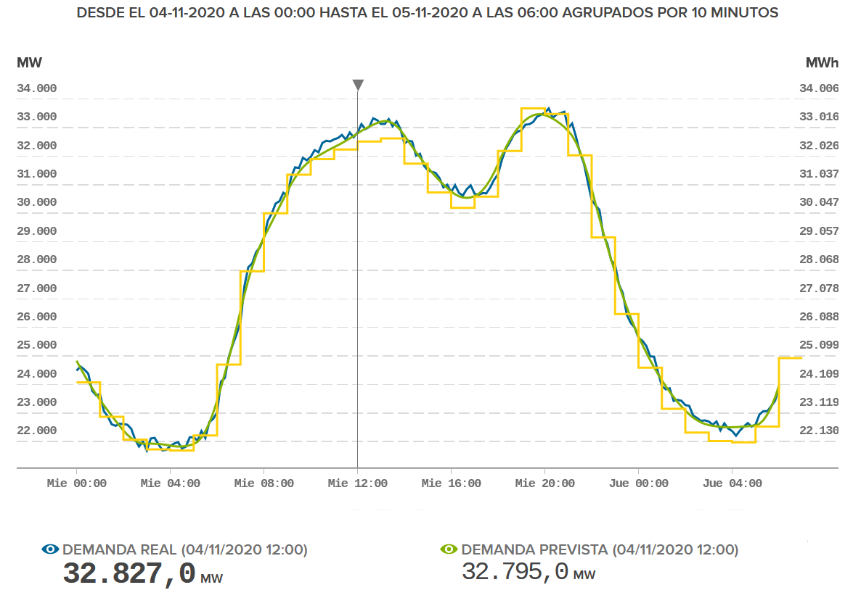
Máster en Data Science y Big Data en Finanzas
Trabajo de Final de Máster: “El futuro de la demanda eléctrica”
Federico Álvarez-Labrador
Curso 2021-2022
Visualización del modelo de predicción de REE
LEYENDA
_______________________________________________________________________________________________________________________________
Curva azul
Demanda real.
Curva verde
Previsión de la demanda elaborada por REE.
Curva amarilla
Programación horaria operativa

Slide 9
Máster en Data Science y Big Data en Finanzas
Trabajo de Final de Máster: “El futuro de la demanda eléctrica”
Federico Álvarez-Labrador
Curso 2021-2022
3. ESTUDIO PREVIO

Slide 10
Máster en Data Science y Big Data en Finanzas
Trabajo de Final de Máster: “El futuro de la demanda eléctrica”
Federico Álvarez-Labrador
Curso 2021-2022
Def. de modelos
Def. de métricas
Variable target es numérica continua (problema de regresión).
Número elevado de variables explicativas.
Se eligen dos tipos de modelos:
Modelos tipo Machine Learning convencionales
Random Forest
Gradient Boosting
XGBoost
Modelos tipo Red Neuronal
Red “MultiLayer Perceptron (MLP)
Red “Long Short-Term Memory (LSTM)”
Problema de regresión, podríamos utilizar:
“R2”, “MSE”, “RMSE”, “MAE”, “MAPE”...
Considerando el problema y la interpretabilidad, métricas para los modelos:
R2 (Coeficiente de determinación)
RMSE (Raíz error cuadrático medio)
MAPE (Raíz error cuadrático porcentual medio)
No se eligen métricas como: “MSE”, “MSPE” o “MAE”, por razones de interpretabilidad o por limitación de recursos de procesamiento.

Slide 11
Máster en Data Science y Big Data en Finanzas
Trabajo de Final de Máster: “El futuro de la demanda eléctrica”
Federico Álvarez-Labrador
Curso 2021-2022
4. ANÁLISIS EXPLORATORIO

Slide 12
Máster en Data Science y Big Data en Finanzas
Trabajo de Final de Máster: “El futuro de la demanda eléctrica”
Federico Álvarez-Labrador
Curso 2021-2022
Estudio de variables
Demanda eléctrica, 3 grupos principales de factores:
Laboralidad
Climatología
Actividad económica.
Esencial la correcta modelización de estos parámetros.
Se utilizarán variables basadas en:
Información del sistema eléctrico peninsular español.
Información climatológica peninsular.
Índices de producción industrial, evolución del sector servicios, macroeconómicos, estadísticas de empleo...
Búsqueda de datos que recojan esa información.
Implementación real: modelos desarrollados no deben ser sólo teóricos.
Fuentes utilizadas: públicas y permiten obtención de datos a futuro.
CASO 1: Vars. con predicciones a futuro
Vars. “Laboralidad” y “Climatología” permiten datos a futuro:
Variables de calendario, fáciles de definir.
Definida conexión para predicciones climáticas.
CASO 2: Vars. con índices mensuales
Índices de “Actividad económica”, publicados mensualmente.
Para emplearlos y cumplir criterios, se comprueban las correlaciones cruzadas con la variable target y se desfasan.

Slide 13
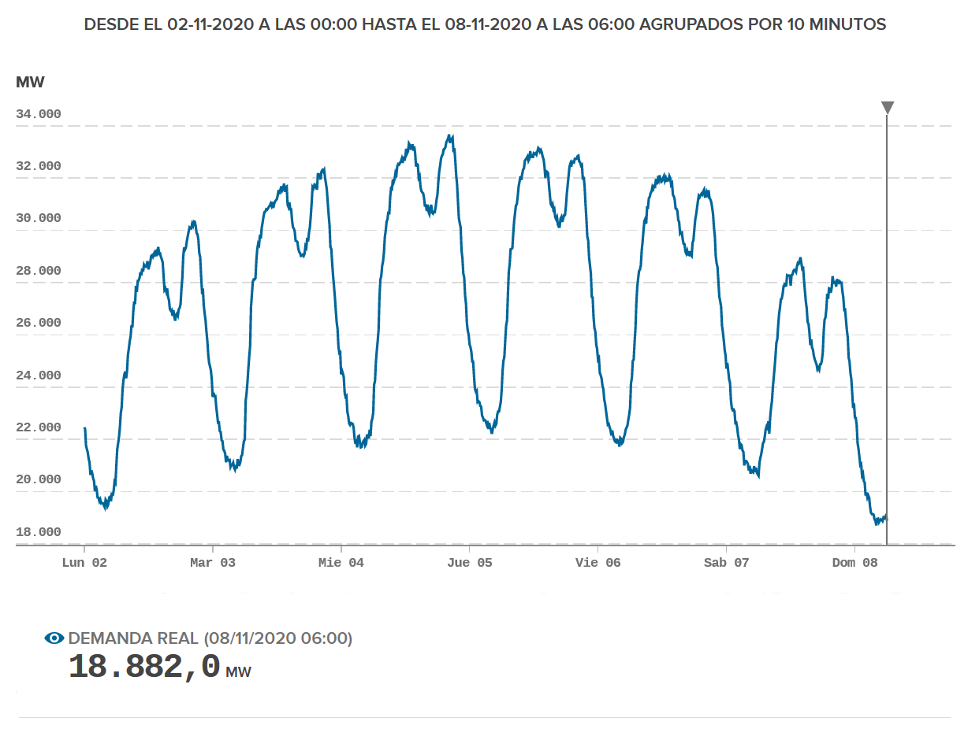
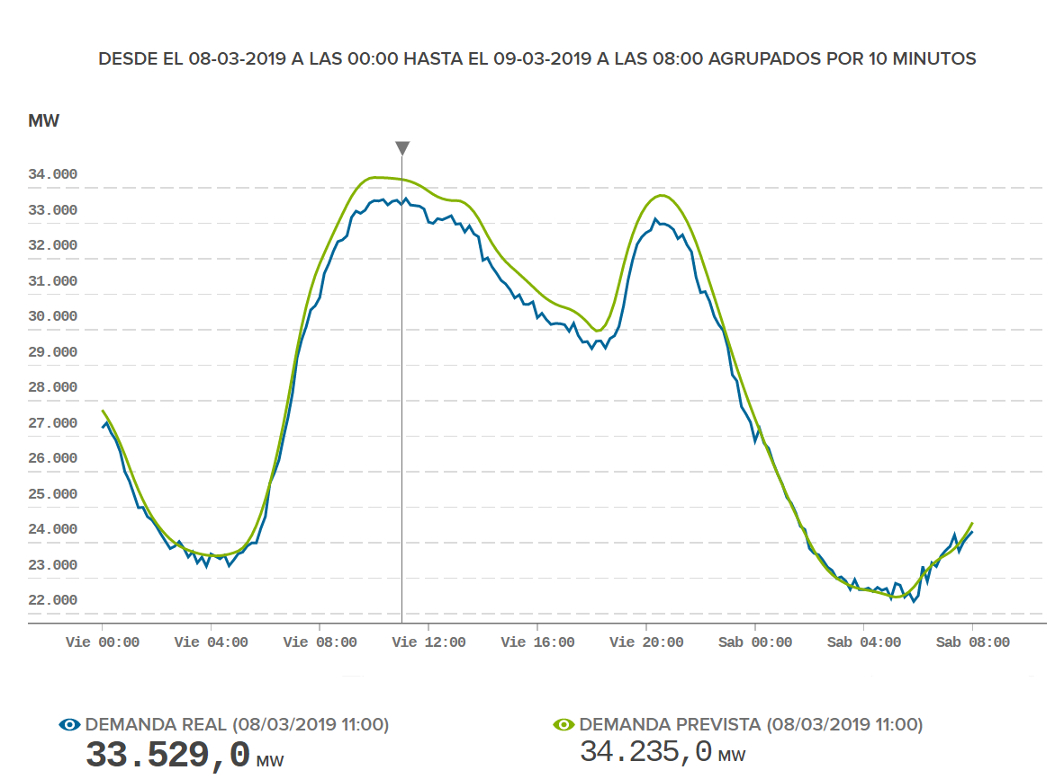
Máster en Data Science y Big Data en Finanzas
Trabajo de Final de Máster: “El futuro de la demanda eléctrica”
Federico Álvarez-Labrador
Curso 2021-2022
Descripción de los datos: “Laboralidad”
Relación con la demanda debido a la población laboral.
No tiene una tendencia reconocida a lo largo del tiempo.
Disminución de la demanda: fines de semana, meses de verano y festividades.
Modelización de los días festivos es compleja y depende del día de la semana.
Importante influencia de sucesos y eventos especiales.
Planificando con anterioridad estos sucesos se puede evitar la pérdida de energía.
No se consideran festivos regionales ni eventos especiales.

Slide 14
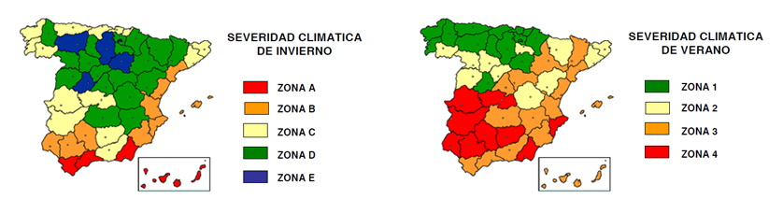
Máster en Data Science y Big Data en Finanzas
Trabajo de Final de Máster: “El futuro de la demanda eléctrica”
Federico Álvarez-Labrador
Curso 2021-2022
Descripción de los datos: “Climatología”
Uno de los factores con mayor relevancia en la demanda de energía.
Influencia debida al uso de aparatos de climatización.
No tiene una tendencia reconocida a lo largo del tiempo.
Las vars. climáticas recibirán un preprocesado previo independiente.
Zonas climáticas del documento DBHE-CTE.
Territorio nacional, 13 zonas:
A3, A4, B3, B4, C1, C2, C3, C4, D1, D2, D3, E1 y ALPHA.
No considerados otros factores climáticos (viento, nubes, precipitación…), muy relacionados y poco influyentes.

Slide 15
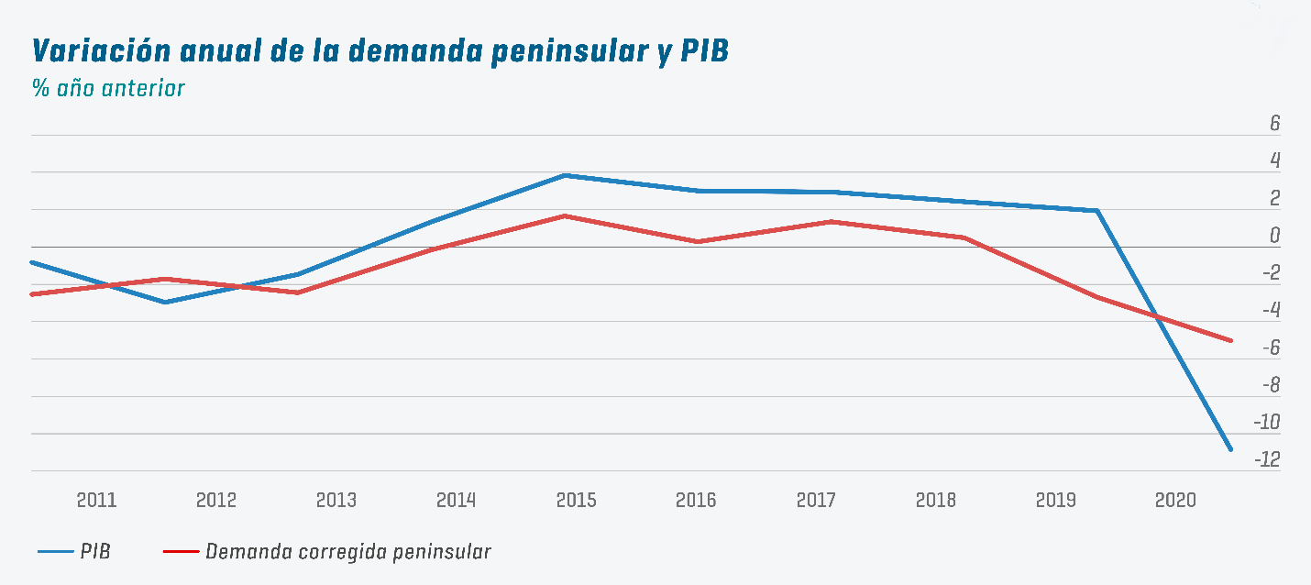
Máster en Data Science y Big Data en Finanzas
Trabajo de Final de Máster: “El futuro de la demanda eléctrica”
Federico Álvarez-Labrador
Curso 2021-2022
Descripción de los datos: “Actividad económica”
La demanda suele replicar aprox. el comportamiento de la economía.
Vinculación clara del sector energético con el tejido industrial y comercial.
Sector industrial tiene mayor peso en la demanda eléctrica que en el PIB. (sus curvas puedes ser parecidas, pero no coinciden siempre)
Comp. demanda eléctrica por usos
Transporte: 1er grupo en demanda y con mayor crecimiento.
Usos diversos: 2º grupo con más demanda, destaca la comp. residencial (gran peso en la demanda total).
Industrial: 3er grupo en demanda, constante crecimiento.
.
Reflejada importancia en la evolución mensual en función de la estacionalidad de la actividad económica.
Inconveniente de los indicadores económicos: dificultad de modelizarlos.

Slide 16

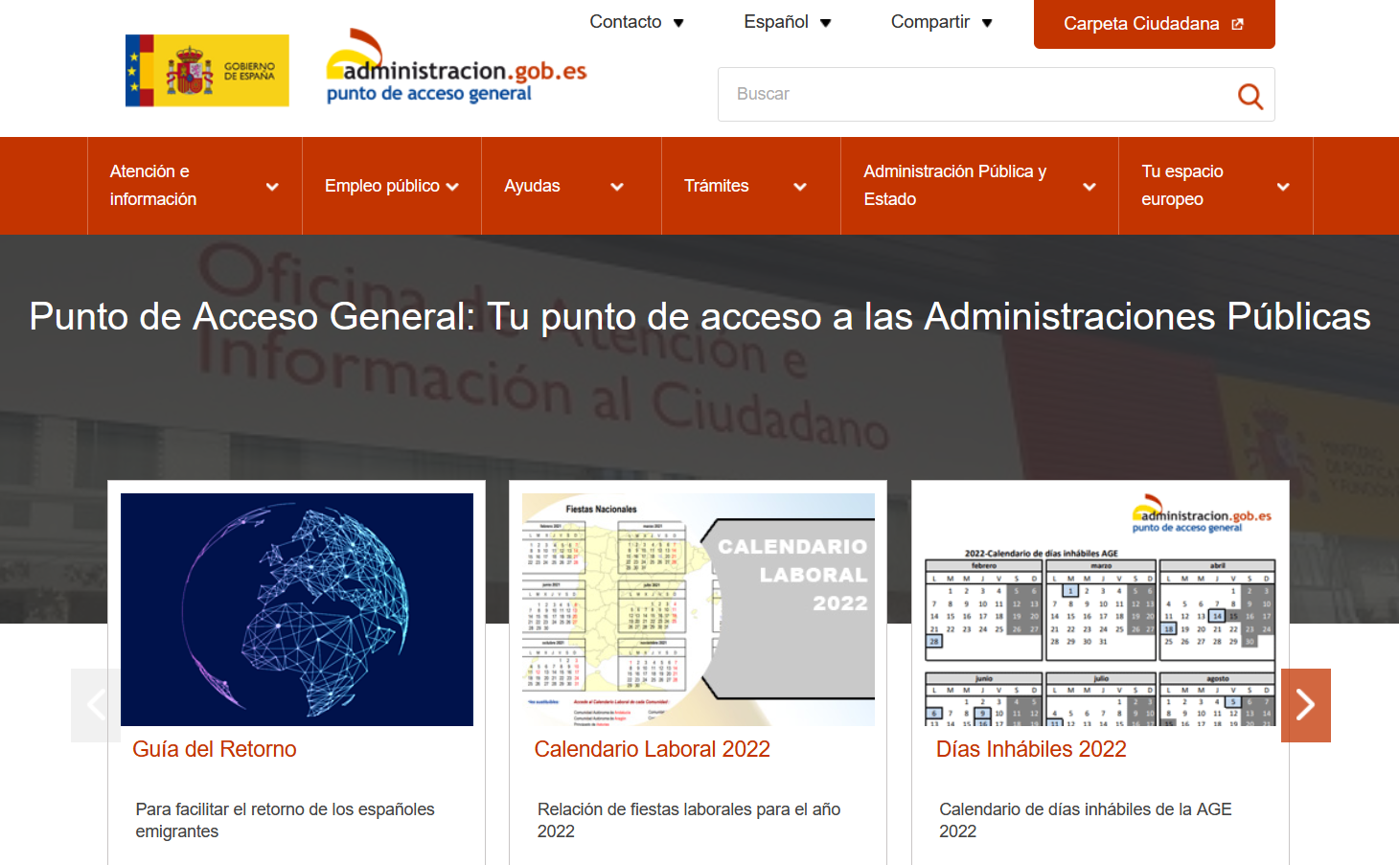

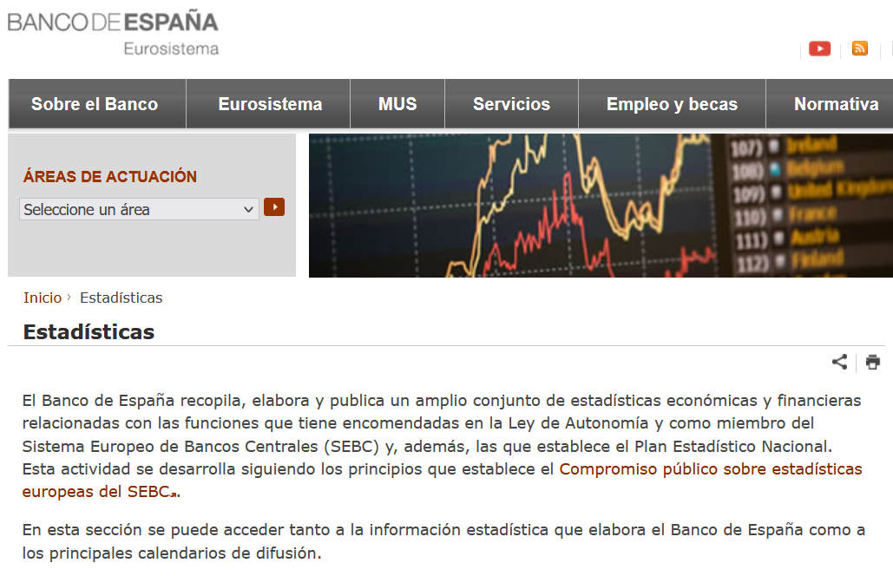
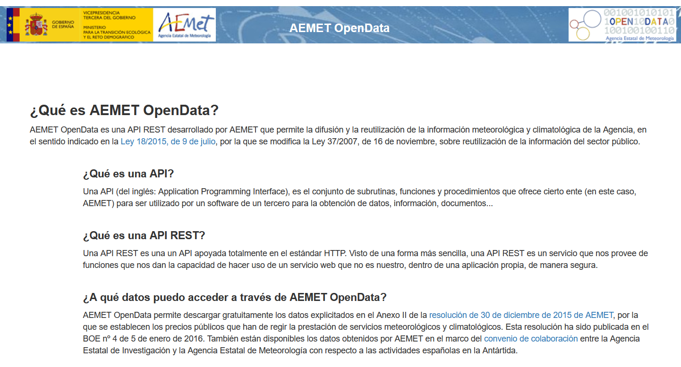
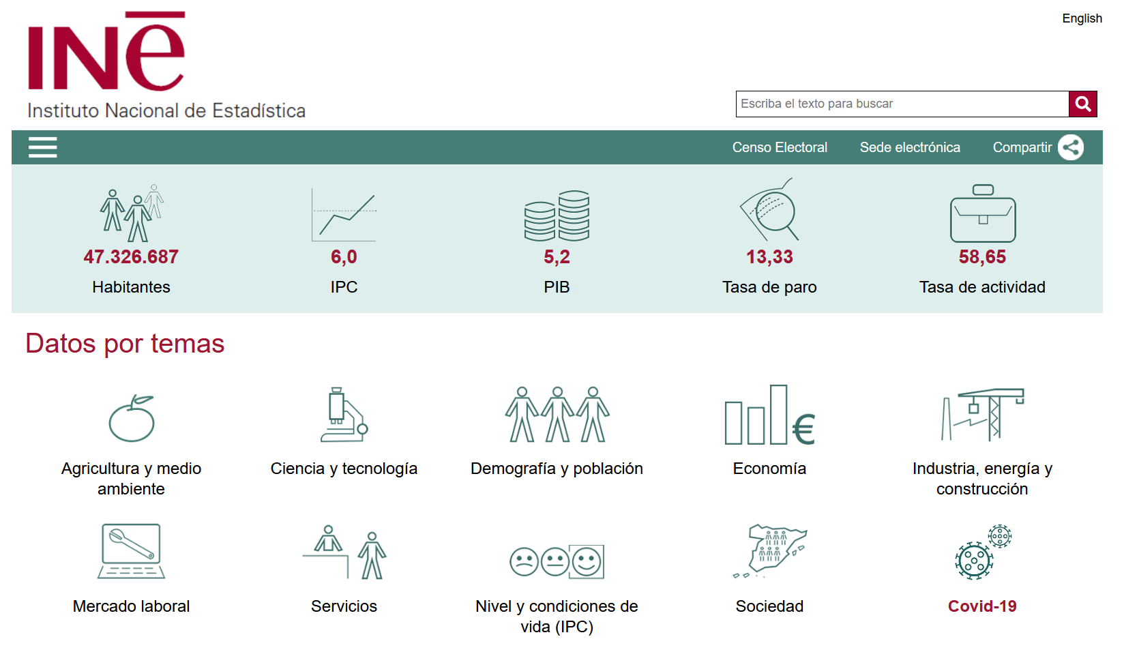

Máster en Data Science y Big Data en Finanzas
Trabajo de Final de Máster: “El futuro de la demanda eléctrica”
Federico Álvarez-Labrador
Curso 2021-2022
Fuentes de información

Slide 17
Máster en Data Science y Big Data en Finanzas
Trabajo de Final de Máster: “El futuro de la demanda eléctrica”
Federico Álvarez-Labrador
Curso 2021-2022
Fuentes de información
Atendiendo a los 3 grupos de factores y fuentes de datos, las variables iniciales definidas han sido:
Demanda eléctrica y Previsión de demanda
API Esios - Sistema de información de REE.
Var. target (1): DemReal
Var. baseline (1): DemPrevD1
Laboralidad
Admin. del Gobierno de España y Comunidad de Madrid
Vars. explic. (10): N_mes / N_dia_mes / Dia_sem…
Climatología
API OpenData AEMET, Climaemet e INE (Censo)
Vars. explic. (24): A3_Tmax, A3_Tmin…
Actividad económica
INE y Min. Trabajo, Fomento e Industria: Índ. sectores Industrial y Servicios.
Banco de España: Índices macroeconómicos.
Sector Industrial, vars. explic. (53): Ind_Indust1…
Sector Servicios, vars. explic. as (10): Ind_Serv1…
Índices mercado laboral, vars. explic. (4): Ind_Empleo1…
Sector Construcción, vars. explic. (1): Ind_Cemento
Índices Precios de Consumo, vars. explic. (14): Ind_Precios1…
Índices fabricación de vehículos, vars. explic. (2): Ind_Fabr1…

Slide 18
Máster en Data Science y Big Data en Finanzas
Trabajo de Final de Máster: “El futuro de la demanda eléctrica”
Federico Álvarez-Labrador
Curso 2021-2022
5. COMP. VARIABLES CLIMÁTICAS

Slide 19


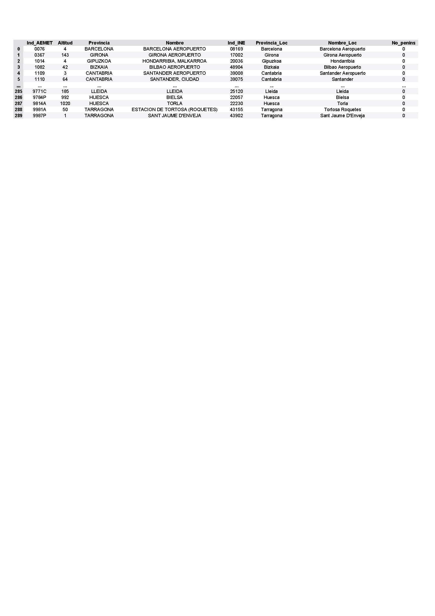
Máster en Data Science y Big Data en Finanzas
Trabajo de Final de Máster: “El futuro de la demanda eléctrica”
Federico Álvarez-Labrador
Curso 2021-2022
Estudio de las posibles fuentes de datos climáticos
Datos nacionales abiertos de la Agencia Estatal de Meteorología (AEMET).
Def. 2 herramientas para la obtención datos:
Notebook Python - consulta directa a API de AEMET.
Notebook R - utiliza funciones predefinidas (librería CLIMAEMET).
Listado de estaciones:
291 est. iniciales AEMET
258 est. peninsulares (33 no peninsular)
240 est. con datos (18 errores de solicitud)
Análisis de estaciones y datos disponibles
Se cruzan ambas bases de datos para obtener una conjunta más completa.
Datos de todas las estaciones de AEMET para su correcta definición:
Índice AEMET, altitud, índice INE y localización.

Slide 20
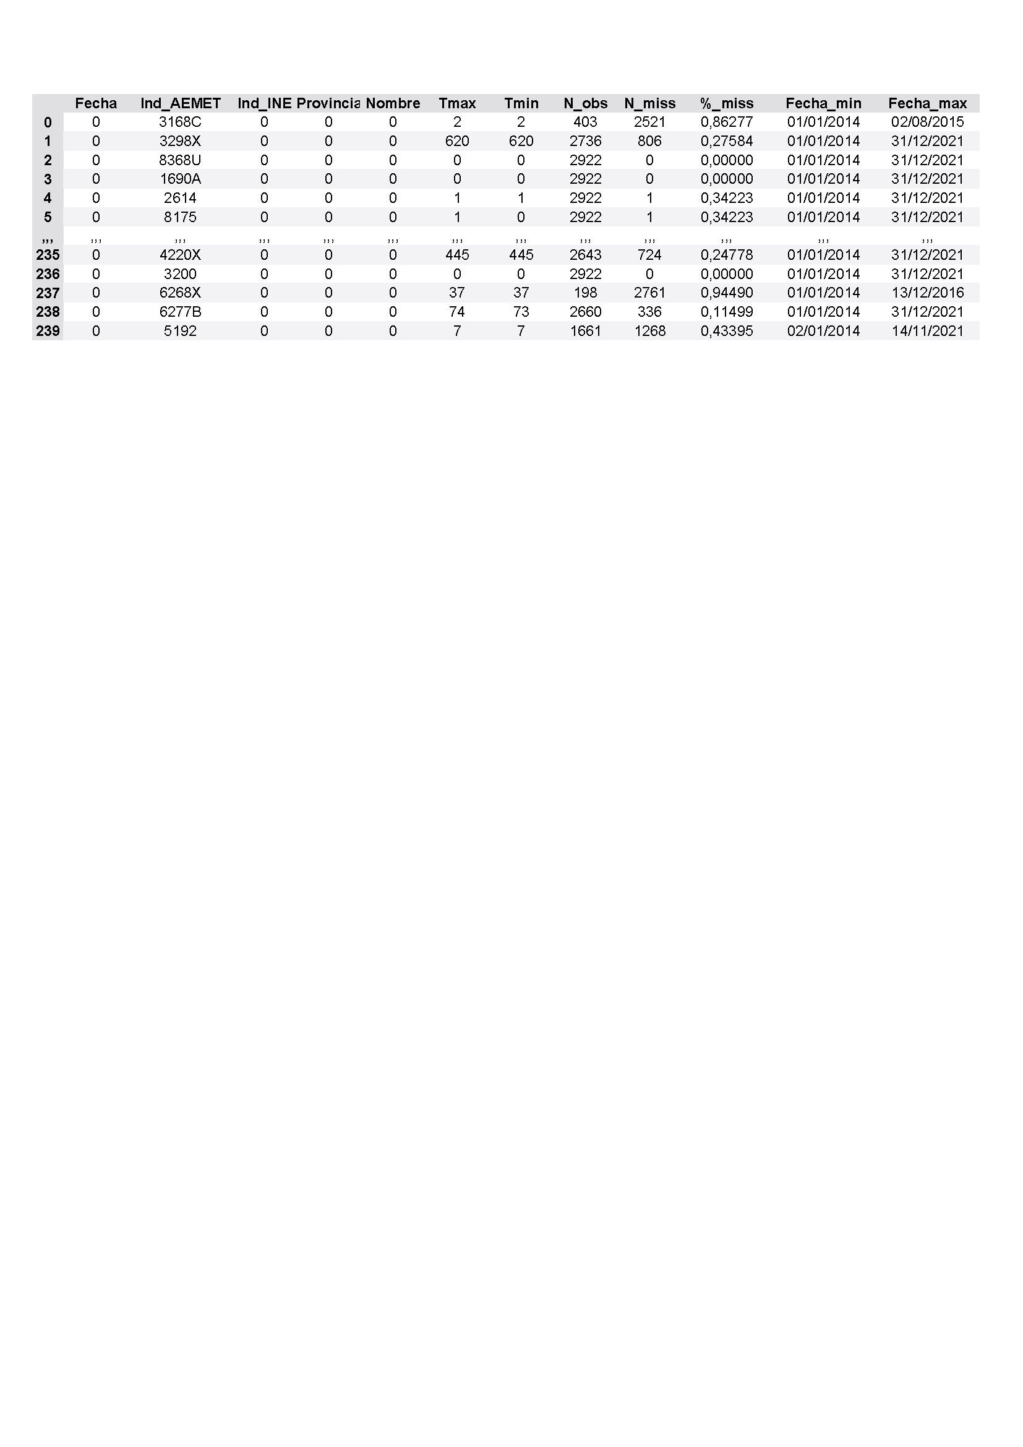
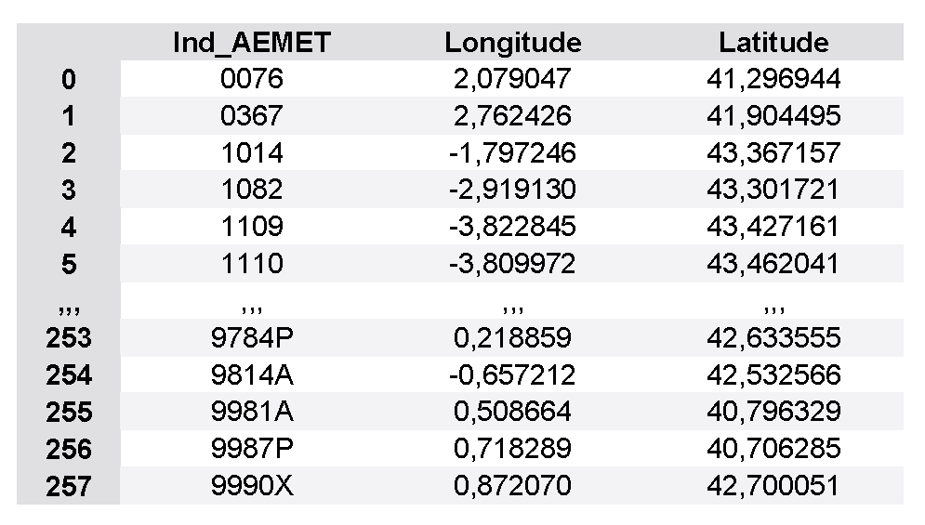
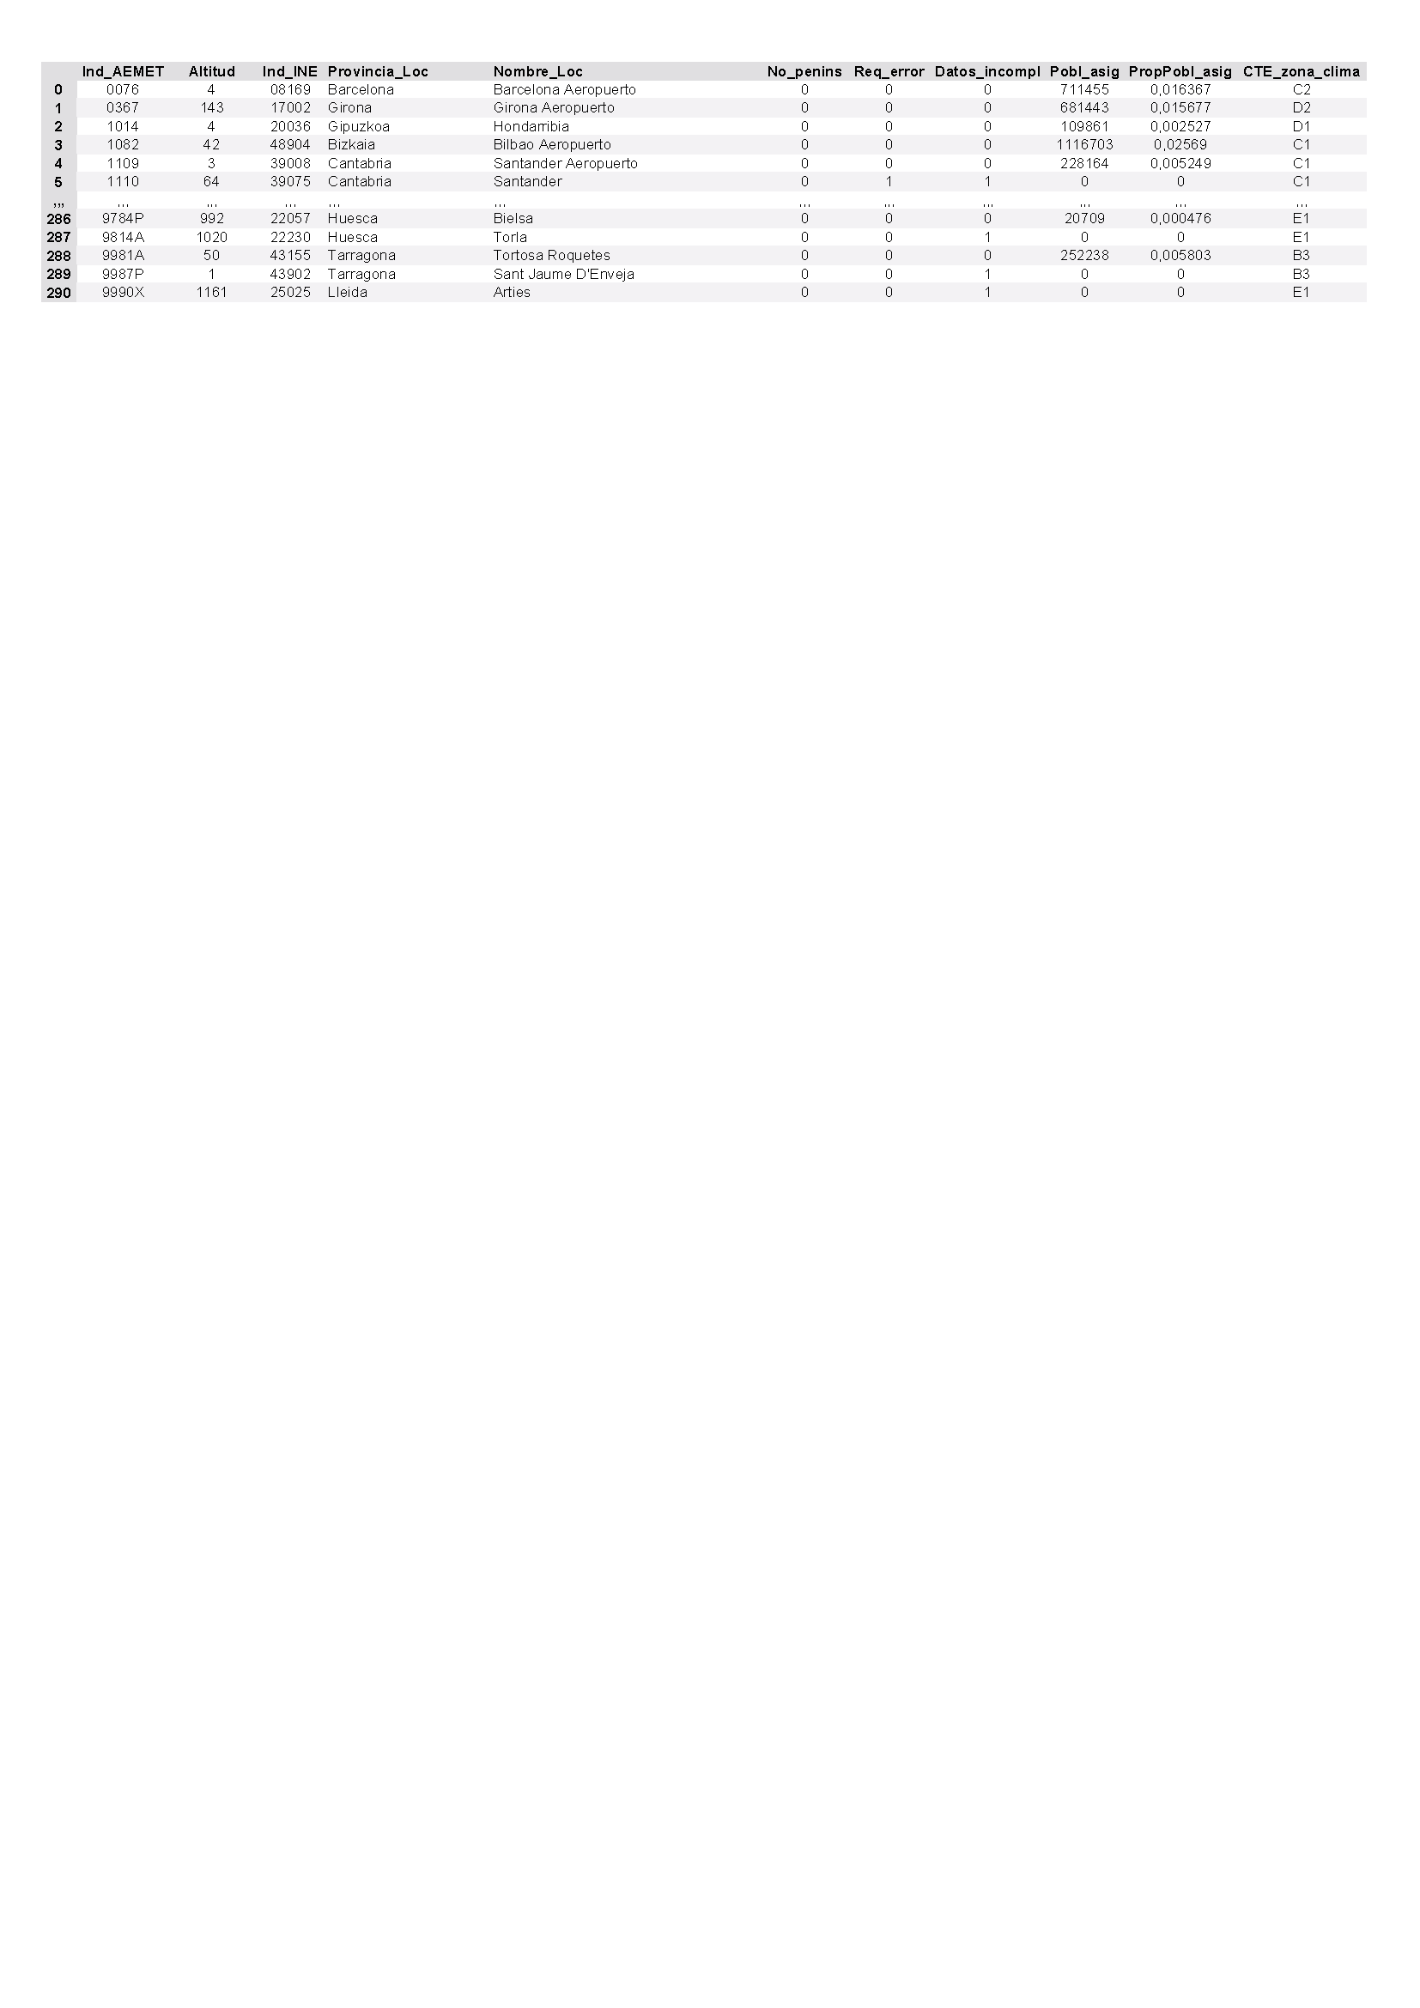
Máster en Data Science y Big Data en Finanzas
Trabajo de Final de Máster: “El futuro de la demanda eléctrica”
Federico Álvarez-Labrador
Curso 2021-2022
Selección final de estaciones
Análisis 240 estaciones con datos: “missing values”, obs. y periodo de datos.
Selección de 149 estaciones a utilizar para el modelo:
1er filtrado - Datos a día de hoy.
2ndo filtrado - Datos desde el día inicial.
3er filtrado - % de "missing values" menor al 5%.
Geolocalización: estaciones y municipios
Utilizando herramientas de geolocalización, se revisa la distribución de las estaciones.
Se cubre de forma homogénea todo el territorio peninsular, composición representativa.
Asignación de población
Utilizando herramientas de geolocalización, se asigna la población de los municipios peninsulares a cada estación.
Estaciones AEMET con población asignada: 143.

Slide 21
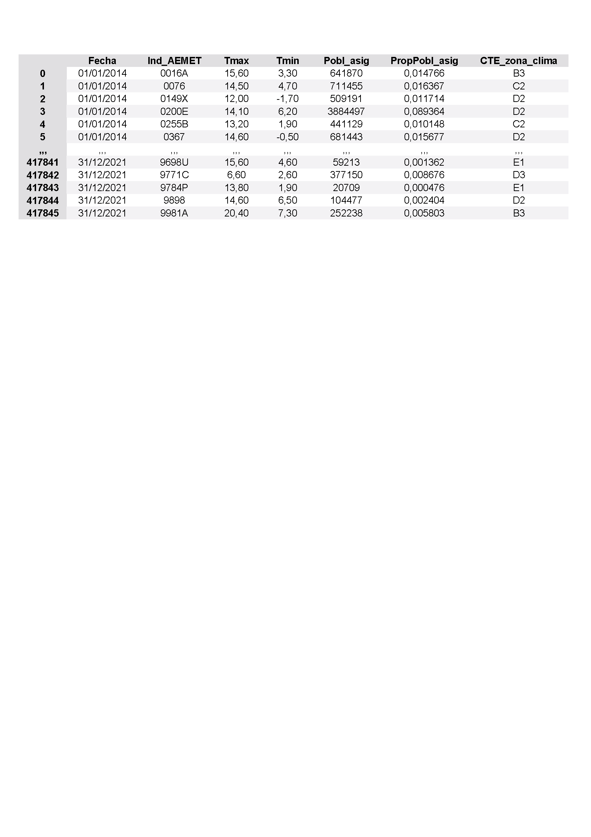
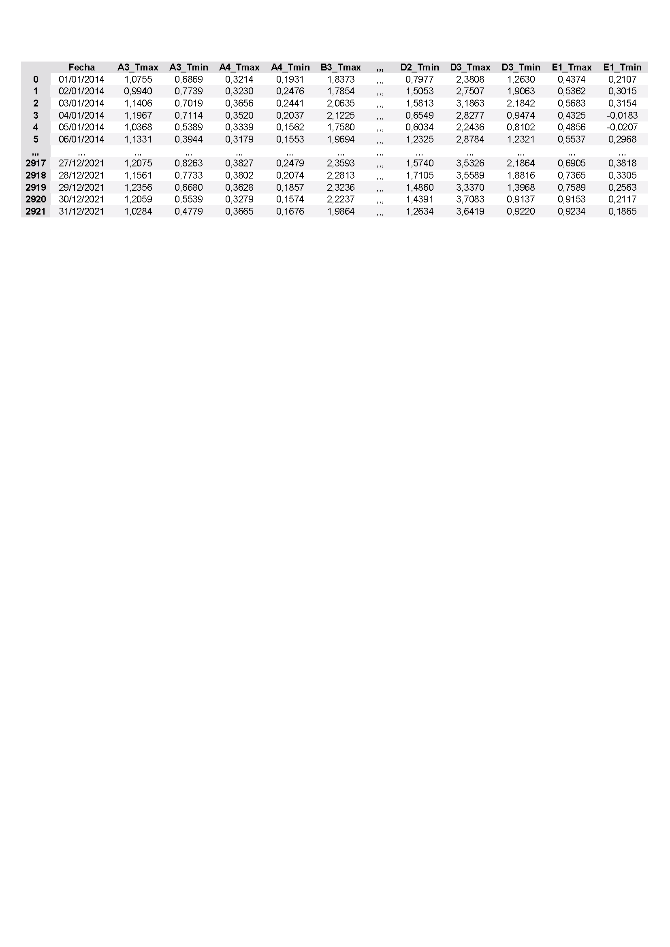
Máster en Data Science y Big Data en Finanzas
Trabajo de Final de Máster: “El futuro de la demanda eléctrica”
Federico Álvarez-Labrador
Curso 2021-2022
Análisis de datos (143 estaciones seleccionadas)
Datos no presentan “outliers” pero si “missing values”.
Previa preparación de los datos, se utiliza el algoritmo “MICE”
(Multivariate Imputation by Chained Equations) para la imputación.
Def. temperaturas por estación y zonas climáticas
Tª máximas y mínimas diarias de 143 estaciones de AEMET (completas).
Se asigna a cada estación su correspondiente zona climática de acuerdo al DBHE-CTE.
Influencia de la población: se utilizan datos poblacionales para ponderar los valores de Tª.
Comp. variables climáticas del modelo
Tª medias máxima y mínima para cada zona climática y para cada fecha del dataset (2922 observaciones).
24 variables climáticas empleadas en los modelos a desarrollar.

Slide 22
Máster en Data Science y Big Data en Finanzas
Trabajo de Final de Máster: “El futuro de la demanda eléctrica”
Federico Álvarez-Labrador
Curso 2021-2022
Listado de estaciones AEMET
(proceso completo de selección)
291 est. iniciales AEMET
258 est. peninsulares (33 no peninsular)
240 est. con datos (18 errores de solicitud de datos)
149 est. con datos suficientes (91 con datos incompletos)
143 est. con población asignada (6 sin población asignada)

Slide 23
Máster en Data Science y Big Data en Finanzas
Trabajo de Final de Máster: “El futuro de la demanda eléctrica”
Federico Álvarez-Labrador
Curso 2021-2022
6. PREP. Y LIMPIEZA DE LOS DATOS

Slide 24
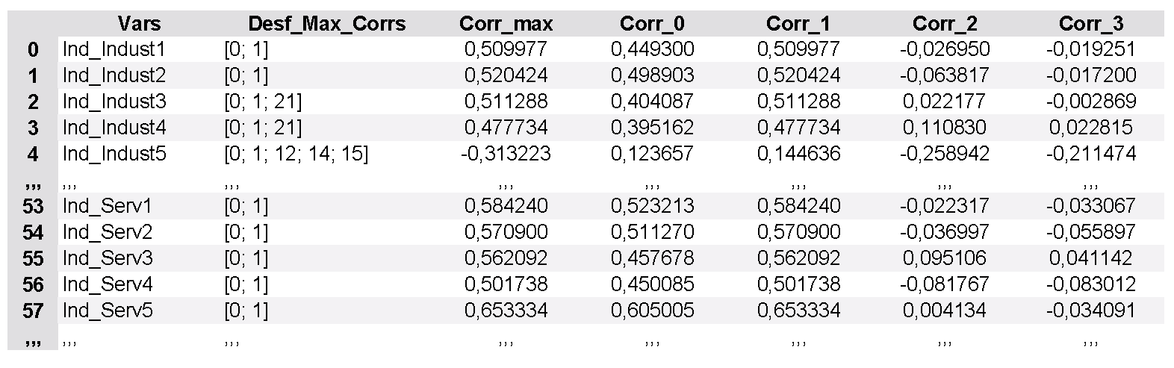
Máster en Data Science y Big Data en Finanzas
Trabajo de Final de Máster: “El futuro de la demanda eléctrica”
Federico Álvarez-Labrador
Curso 2021-2022
Carga y comp. del dataset completo
Análisis de los Índices de actividad económica
Inicialmente: 1 var. target y 119 vars. explicativas.
Serie temporal de la variable “Demanda prevista D+1” del modelo de predicción de REE.
Vars. explicativas clasificadas en tres grupos:
Laboralidad (10)
Climatología (24)
Actividad económica (84)
Sector Industrial (53)
Sector Servicios (10)
Índices del mercado laboral (4)
Sector de la construcción (1)
Índices de Precios de Consumo (14)
Índices de fabricación de vehículos (2).
Publicados mensualmente y sin posibilidad de obtenerlos a futuro.
Se comprueban las correlaciones cruzadas con la variable target.
Al desfasar los índices:
Algunos reducen su correlación con la demanda eléctrica.
Muchos mantienen valores considerables o incluso la aumentan.
Se consideran buenas variables explicativas.
Se desfasan todos los índices 1 mes para su empleo en el modelo.

Slide 25
Máster en Data Science y Big Data en Finanzas
Trabajo de Final de Máster: “El futuro de la demanda eléctrica”
Federico Álvarez-Labrador
Curso 2021-2022
Encoding de variables cíclicas
Selección de variables finales para el modelo
Codificación utilizada en el preprocesado de vars. climáticas.
Vars. categóricas cíclicas: se aplica transf. a coord. polares. (componentes seno y coseno).
Las variables a codificar son :
Día de la semana (lunes a domingo)
Nº mes (1 a 12)
Nº semana del año (1 a 52-53)
Nº día del mes (1 a 28-30-31)
Después de la codificación, 123 variables explicativas:
Laboralidad (14, 8 vars. codif. nuevas por 4 iniciales)
Climatología (24)
Actividad económica (84)
Número elevado de variables explicativas.
Revisión de colinealidad y correlaciones para seleccionar variables.
Se determinan las variables relevantes para el modelo, pasando de 123 vars. explicativas a 71 (1 categórica y 70 numéricas).
Las más reducidas son las referentes a la “actividad económica”.

Slide 26
Máster en Data Science y Big Data en Finanzas
Trabajo de Final de Máster: “El futuro de la demanda eléctrica”
Federico Álvarez-Labrador
Curso 2021-2022
Variables finales para el modelo
Atendiendo a los 3 grupos de factores y fuentes de datos, las variables finales definidas han sido:
Demanda eléctrica y Previsión de demanda
API Esios - Sistema de información de REE.
Var. target (1): DemReal
Var. baseline (1): DemPrevD1
Laboralidad
Admin. del Gobierno de España y Comunidad de Madrid
Vars. explic. (12): N_mes / N_dia_mes / Dia_sem…
Climatología
API OpenData AEMET, Climaemet e INE (Censo)
Vars. explic. (24): A3_Tmax, A3_Tmin…
Actividad económica
INE y Min. Trabajo, Fomento e Industria: Índ. sectores Industrial y Servicios.
Banco de España: Índices macroeconómicos.
Sector Industrial, vars. explic. (26): Ind_Indust4…
Sector Servicios, vars. explic. as (3): Ind_Serv3, Ind_Serv8, Ind_Serv10
Índices mercado laboral, vars. explic. (2): Ind_Empleo2, Ind_Empleo3
Sector Construcción, vars. explic. (1): Ind_Cemento
Índices Precios de Consumo, vars. explic. (1): Ind_Precios4
Índices fabricación de vehículos, vars. explic. (2): Ind_Fabr1, Ind_Fabr2

Slide 27
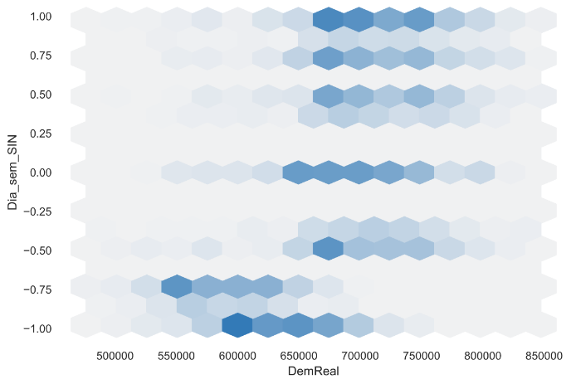
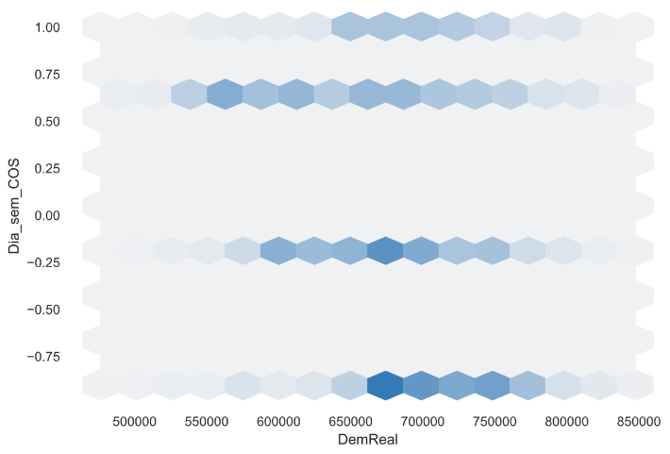
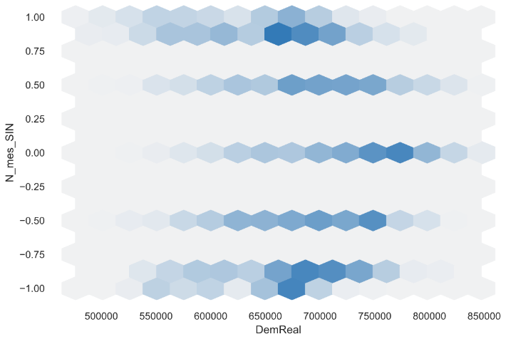
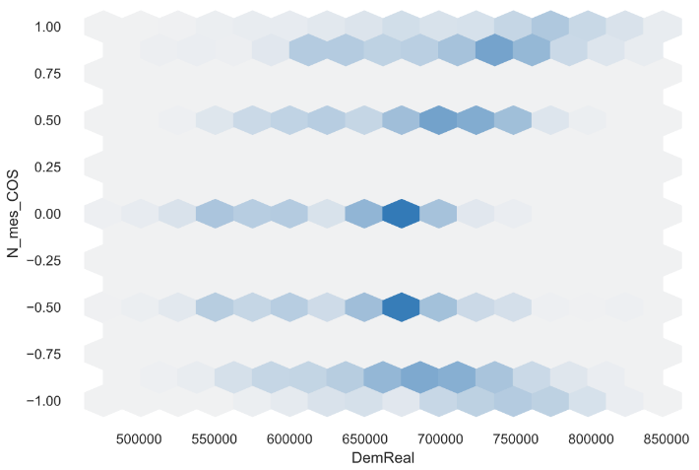
Máster en Data Science y Big Data en Finanzas
Trabajo de Final de Máster: “El futuro de la demanda eléctrica”
Federico Álvarez-Labrador
Curso 2021-2022
Análisis del dataset definido para el modelo
Laboralidad
Grupo con 12 variables:
1 variable categórica
“Clasif_dia” con 7 clases (lunes a domingo).
11 variables numéricas
“Lab_previo_fest”, “Lab_post_fest” y “Huelga_general” binarias
Resto numéricas continuas (resultado de la codificación).
Análisis de distribuciones:
“Lab_previo_fest”, “Lab_post_fest” y “Huelga_general”, valores raros pero correctos, representan días especiales del calendario.
Resto de variables no presentan “outliers”.
Ninguna variable presenta “missing values”.
DemReal - Dia_sem
DemReal - N_mes
X
L
M
M
D
M
I - F
J
L
I - F
M
S
X
D
V
S
J - V
M
I - F

Slide 28
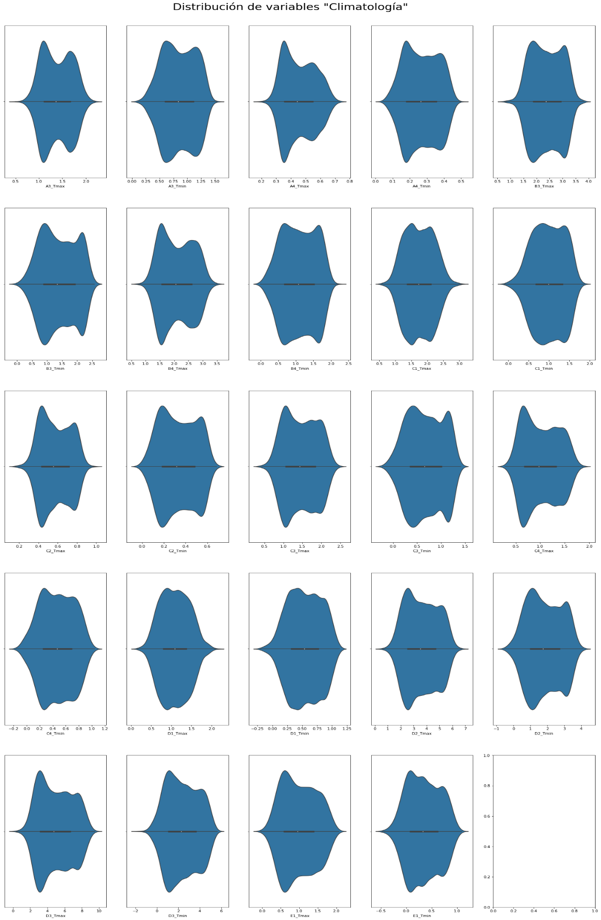
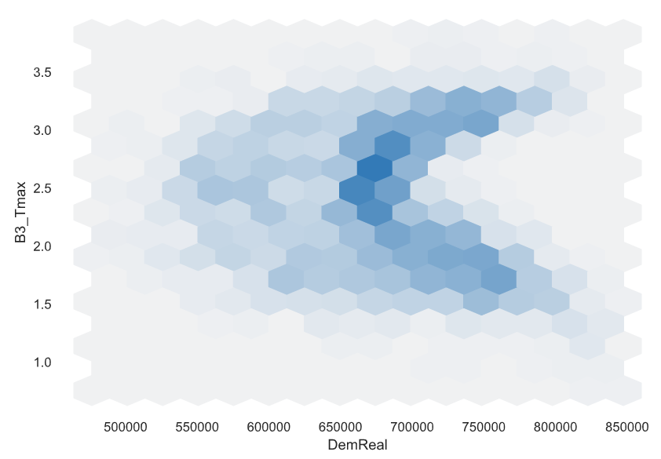
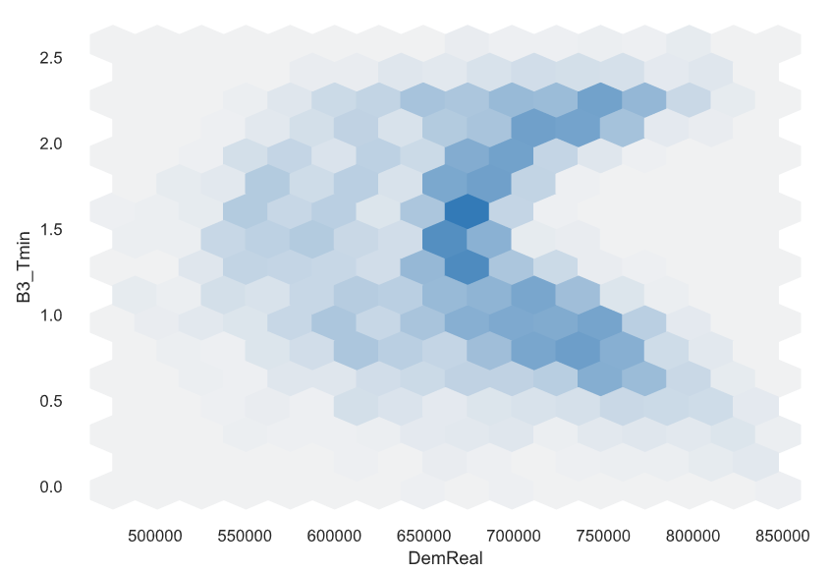
Máster en Data Science y Big Data en Finanzas
Trabajo de Final de Máster: “El futuro de la demanda eléctrica”
Federico Álvarez-Labrador
Curso 2021-2022
Análisis del dataset definido para el modelo
Climatología
Grupo con 24 variables, todas numéricas continuas.
Análisis de distribuciones:
Mayoría tienen máximos a uno o ambos lados del eje central
Ninguna variable presenta “outliers”.
Ninguna variable presenta “missing values”.
Análisis de interacciones con la var. target:
Comportamiento constante.
Aumento de la demanda: Tª muy altas o muy bajas.
Fenómeno debido al uso de aparatos de climatización:
Calefacción en invierno.
Aire acondicionado en verano.
I
V
DemReal - C2_Tmax, C2_Tmin
V
V
I
V
I
I

Slide 29
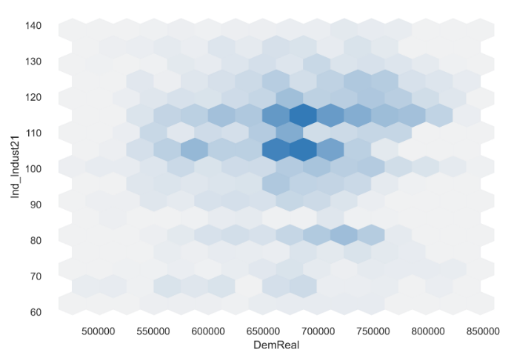
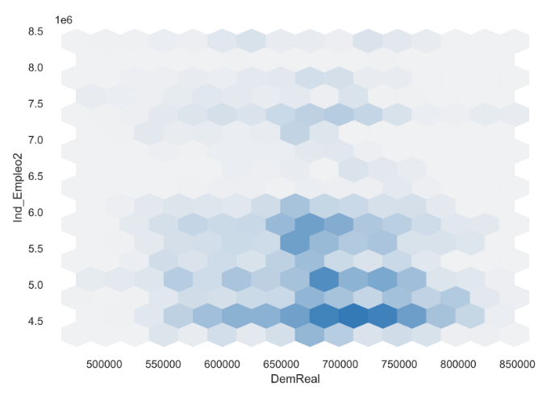
Máster en Data Science y Big Data en Finanzas
Trabajo de Final de Máster: “El futuro de la demanda eléctrica”
Federico Álvarez-Labrador
Curso 2021-2022
Análisis del dataset definido para el modelo
Actividad económica
Grupo con 24 variables, todas numéricas continuas.
Sector Industrial (26)
Sector Servicios (3)
Índices del mercado laboral (2)
Sector de la construcción (1)
Índices de Precios de Consumo (1)
Índices de fabricación de vehículos (2)
Análisis de distribuciones:
Algunas vars. con valores extremos, son correctos.
Ninguna variable presenta “outliers”.
Ninguna variable presenta “missing values”.
Análisis de interacciones con la var. target :
Se observan relaciones, ninguna tan clara como en grupos anteriores.
DemReal - Ind_Indust21
DemReal - Ind_Empleo2
Ind_Indust21
Ind_Empleo2
DemReal
DemReal

Slide 30
Máster en Data Science y Big Data en Finanzas
Trabajo de Final de Máster: “El futuro de la demanda eléctrica”
Federico Álvarez-Labrador
Curso 2021-2022
7. MODELOS “ML”

Slide 31
Máster en Data Science y Big Data en Finanzas
Trabajo de Final de Máster: “El futuro de la demanda eléctrica”
Federico Álvarez-Labrador
Curso 2021-2022
Def. de modelos: “ML”
Más convencionales pero muy utilizados y estado del arte para muchos casos.
No son los más idóneos para este tipo de problemas.
Escogidos métodos más potentes y utilizados actualmente: “Random Forest”, “Gradient Boosting” y “XGBoost”.
Def. librería “Scikit Learn” (funcionalidad y facilidad de uso).
Tipos de modelos
Métodos “bagging” (Random Forest)
Metodos “boosting” (Gradient Boosting y XGBoost)
Desarrollo de los modelos
Pasos realizados para montar los modelos:
Carga del dataset (2922 obs., 1 var. target y 71 vars. explicativas).
División del dataset en subconjuntos de “train” y “test”
(años 2014-20 con 2557 obs. y año 2021 con 365 obs.).
Análisis de vars. (70 numéricas y 1 categórica, muchas ya codif.).
Preprocesado de las vars. explicativas:
Vars. numéricas - escalado.
Var. categórica - codif. “One Hot Encoder”.
Métricas (def. función para obtener las 3 métricas).
Preparación “pipelines” de los modelos
Optimización de hiperparámetros (2)
Ejecución de los modelos y obtención de resultados.

Slide 32
Máster en Data Science y Big Data en Finanzas
Trabajo de Final de Máster: “El futuro de la demanda eléctrica”
Federico Álvarez-Labrador
Curso 2021-2022
Opt. de modelos: “ML”
Necesaria optimización de hiperparámetros de los modelos.
Librería de optimización “Optuna” (Python).
No es la forma de optimización más exacta.
Ahorro considerable de tiempo y capacidad computacional.
Procedimiento:
Se definen los rangos de hiperparámetros.
Dentro de los rangos definidos algoritmo itera, prueba nuevas combinaciones.
Obtención de hiperparámetros finales del modelo.
Evitar alcanzar un máximo local, dos optimizaciones:
1ª optimización (más amplia)
2ª optimización (con resultados anteriores, más precisa)
Parámetros generales 2ª optimización de los modelos:
Métrica de optimización_ R2
Nº de iteraciones_ 100

Slide 33
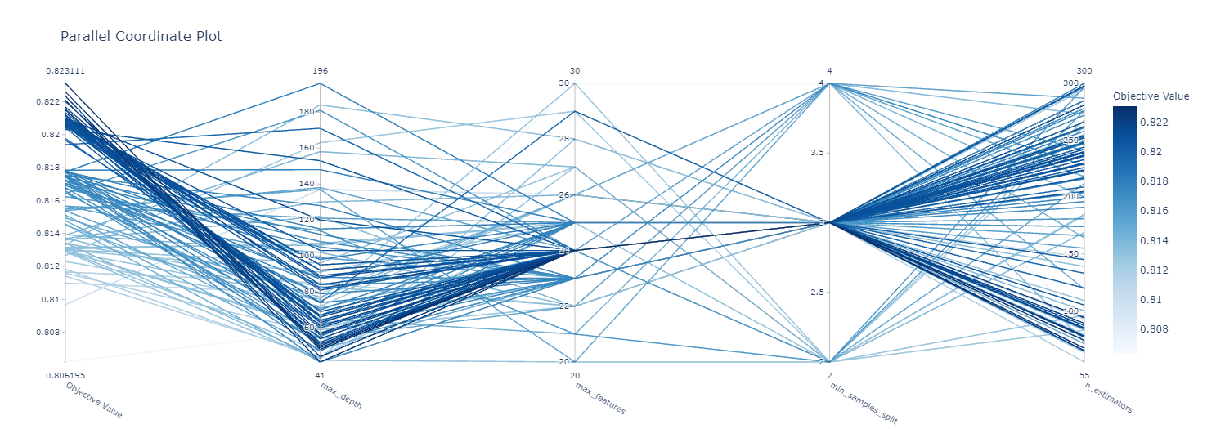
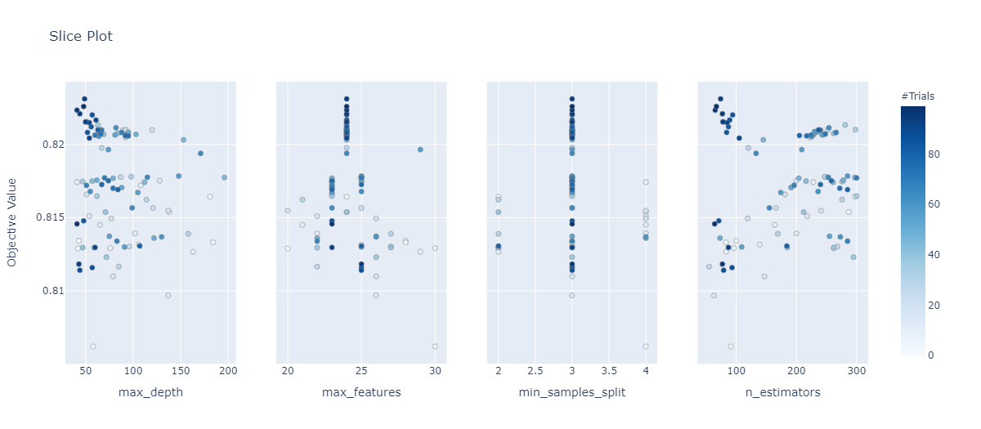
Máster en Data Science y Big Data en Finanzas
Trabajo de Final de Máster: “El futuro de la demanda eléctrica”
Federico Álvarez-Labrador
Curso 2021-2022
Opt. de modelos: “ML”
Modelo “ML” - RANDOM FOREST
El modelo “Random Forest” desarrollado tiene los siguientes parámetros:
‘max_depth' = 49
'max_features' = 24
'min_samples_split' = 3
'n_estimators' = 74

Slide 34
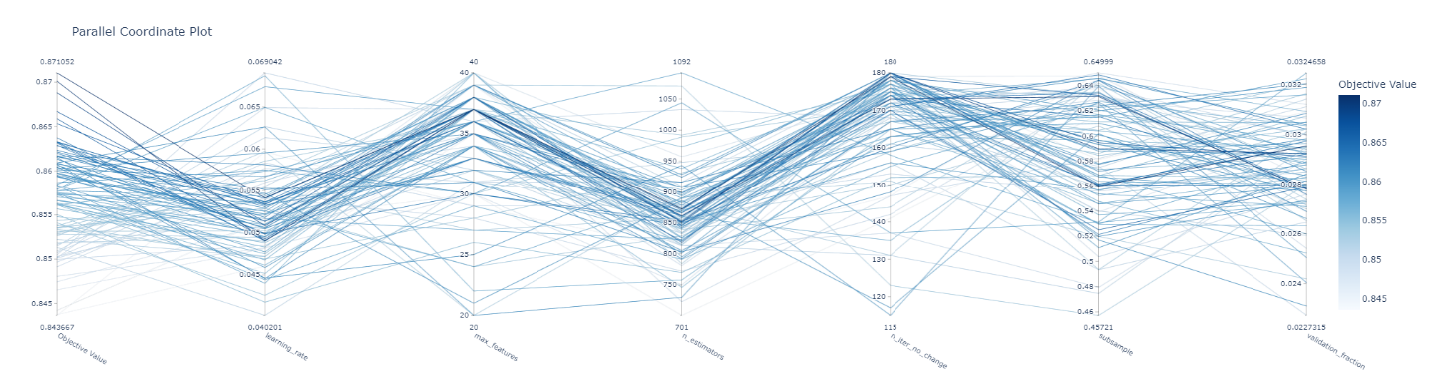
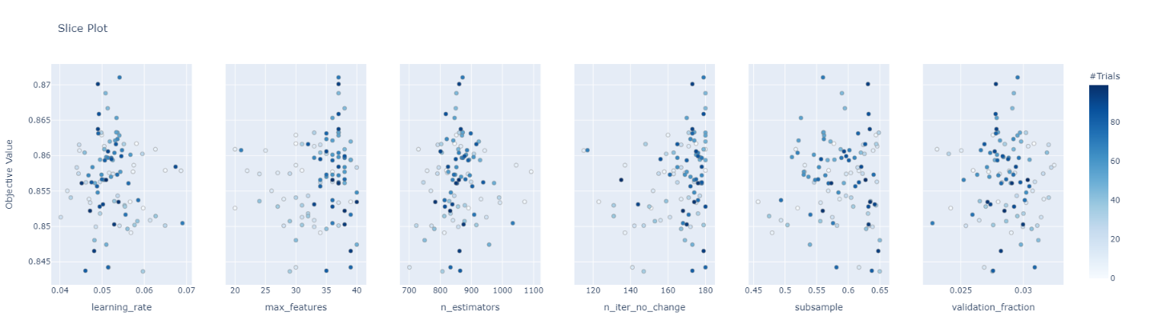
Máster en Data Science y Big Data en Finanzas
Trabajo de Final de Máster: “El futuro de la demanda eléctrica”
Federico Álvarez-Labrador
Curso 2021-2022
Opt. de modelos: “ML”
Modelo “ML” - GRADIENT BOOSTING
El modelo “Gradient Boosting” desarrollado tiene los siguientes parámetros:
‘learning_rate' = 0.05
‘n_estimators' = 872
‘subsample' = 0.56
'max_features' = 37
'validation_fraction' = 0.03
‘n_iter_no_change' = 179

Slide 35
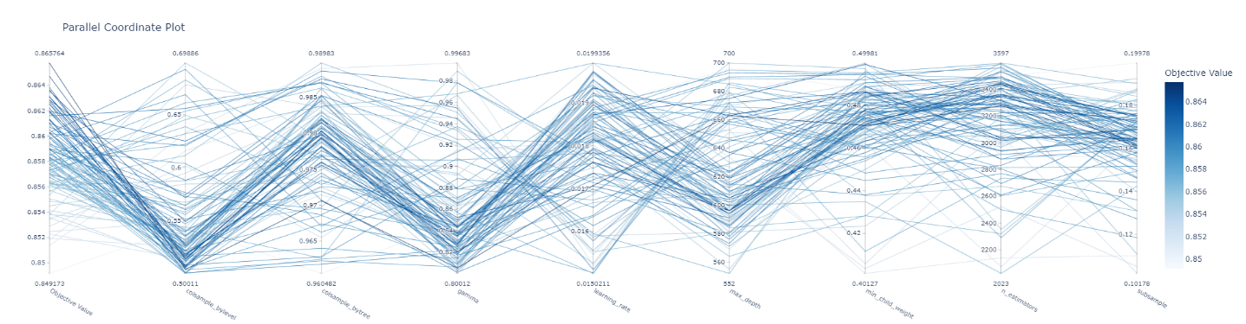
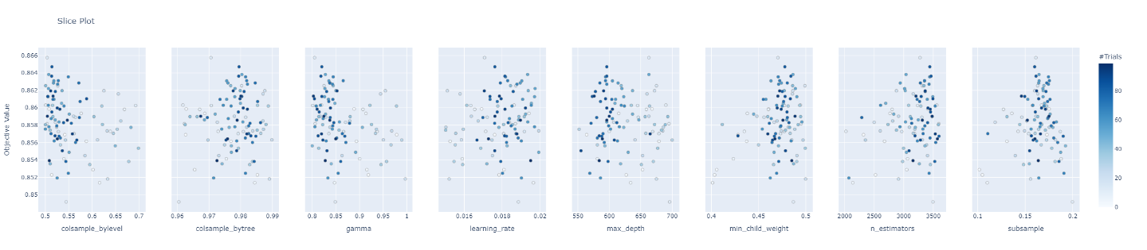
Máster en Data Science y Big Data en Finanzas
Trabajo de Final de Máster: “El futuro de la demanda eléctrica”
Federico Álvarez-Labrador
Curso 2021-2022
Opt. de modelos: “ML”
Modelo “ML” - XGBOOST
El modelo “XGBoost” desarrollado tiene los siguientes parámetros:
‘learning_rate' = 0.02
‘max_depth'' = 663
‘n_estimators' = 3276
'subsample' = 0.16
'min_child_weight'= 0.47
'gamma' = 0.81
'subsample' = 37
‘colsample_bylevel’ = 0.50
‘colsample_bytree’ = 0.97

Slide 36
Máster en Data Science y Big Data en Finanzas
Trabajo de Final de Máster: “El futuro de la demanda eléctrica”
Federico Álvarez-Labrador
Curso 2021-2022
8. MODELOS “RRNN”

Slide 37
Máster en Data Science y Big Data en Finanzas
Trabajo de Final de Máster: “El futuro de la demanda eléctrica”
Federico Álvarez-Labrador
Curso 2021-2022
Def. de modelos: “RRNN”
Desarrollo de los modelos
Pasos realizados para montar los modelos:
Carga del dataset (2922 obs., 1 var. target y 71 vars. explicativas).
División del dataset en subconjuntos de “train” y “test”
(años 2014-20 con 2557 obs. y año 2021 con 365 obs.).
Análisis de vars. (70 numéricas y 1 categórica, muchas ya codif.).
Preprocesado de las vars. explicativas:
Vars. numéricas - escalado.
Var. categórica - codif. “One Hot Encoder”.
Composición final de los datos:
Red “MLP” – transf. datos a estructura “timeseries”.
Red “LSTM” – transf. datos a estructura “timeseries 3D”.
Métricas (def. función para obtener las 3 métricas).
Def. arquitectura de las redes neuronales.
Optimización de arquitecturas e hiperparámetros (1)
Ejecución de los modelos y obtención de resultados.
Buenos métodos para este tipo de problemas.
Modelo “LSTM” específicamente debería funcionar mejor.
Para su def. se ha empleado:
Librería “Keras” (funcionalidad y facilidad de uso).
“Google Colab” (mejora tiempo y capacidad proces.).
Tipos de modelos
Multilayer Perceptron (MLP)
Long Short-Term Memory (LSTM)

Slide 38
Máster en Data Science y Big Data en Finanzas
Trabajo de Final de Máster: “El futuro de la demanda eléctrica”
Federico Álvarez-Labrador
Curso 2021-2022
Opt. de modelos: “RRNN”
Necesaria optimización de hiperparámetros de las redes.
Ajuste en base a los ensayos realizados, forma “manual”.
Método habitual de optimización de redes neuronales.
Procedimiento:
Se parte de una red básica (1 capa de 100 neuronas).
Sucesivas pruebas para comprobar las arquitecturas más idóneas para el caso y el modelo desarrollado.
Búsqueda de redes con mejores métricas y más estables.
Def. de la arquitectura e hiperparámetros finales de la red.
Búsqueda de información sobre arquitecturas “tipo” para estos problemas, no encontrada.
Optimización independiente (redes diferentes y de distinto tipo).
Hiperparámetros optimizados:
Nº de capas ocultas
Nº de neuronas (por capa oculta)
Capas “dropout”
Nº de épocas
Tamaño del “batch”

Slide 39
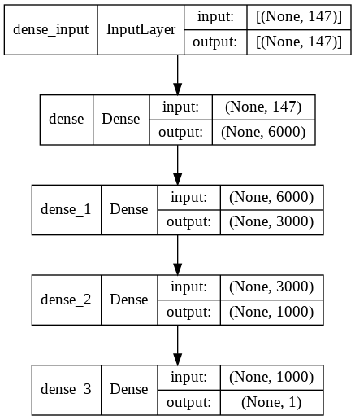
Máster en Data Science y Big Data en Finanzas
Trabajo de Final de Máster: “El futuro de la demanda eléctrica”
Federico Álvarez-Labrador
Curso 2021-2022
Opt. de modelos: “RRNN”
Modelo “RRNN” - MLP
Teniendo en cuenta todos los ensayos realizados, se definen la arquitectura e hiperparámetros siguientes:
Red tipo: “MultiLayer Perceptron – MLP”
Nº de capas ocultas: 3
Nº de neuronas (capas ocultas): 6000-3000-1000
Capas de dropout: Ninguna
Nº de épocas: 300
Tamaño del “batch”: 30

Slide 40
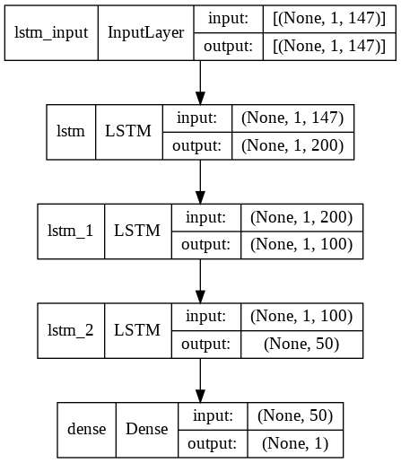
Máster en Data Science y Big Data en Finanzas
Trabajo de Final de Máster: “El futuro de la demanda eléctrica”
Federico Álvarez-Labrador
Curso 2021-2022
Opt. de modelos: “RRNN”
Modelo “RRNN” - LSTM
Teniendo en cuenta todos los ensayos realizados, se definen la arquitectura e hiperparámetros siguientes:
Red tipo: “Long Short-Term Memory – LSTM”
Nº de capas ocultas: 2
Nº de neuronas (capas ocultas): 200-100
Capas de dropout: Ninguna
Nº de épocas: 25
Tamaño del “batch”: 7

Slide 41
Máster en Data Science y Big Data en Finanzas
Trabajo de Final de Máster: “El futuro de la demanda eléctrica”
Federico Álvarez-Labrador
Curso 2021-2022
9. RESULTADOS

Slide 42
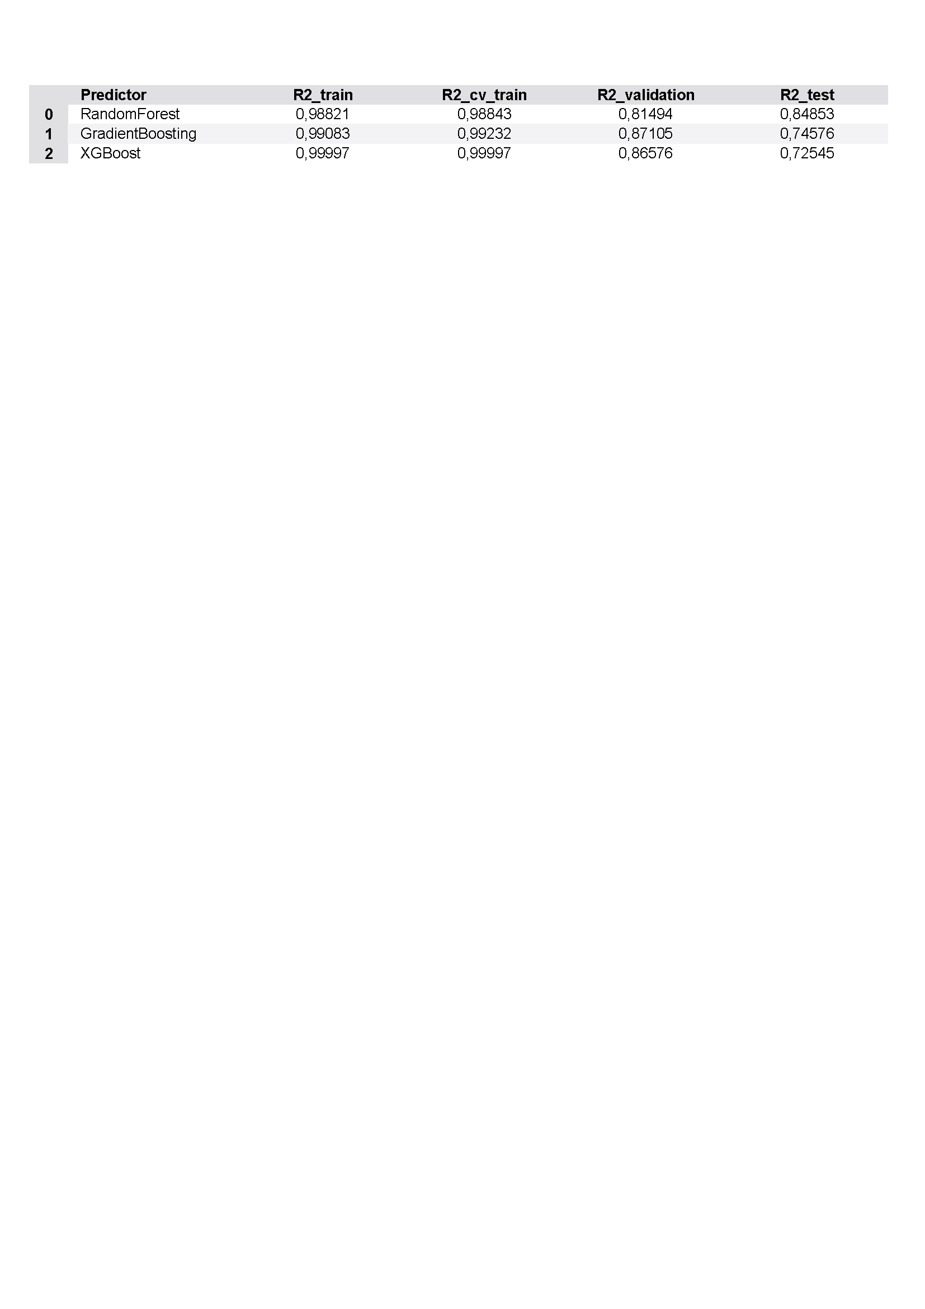
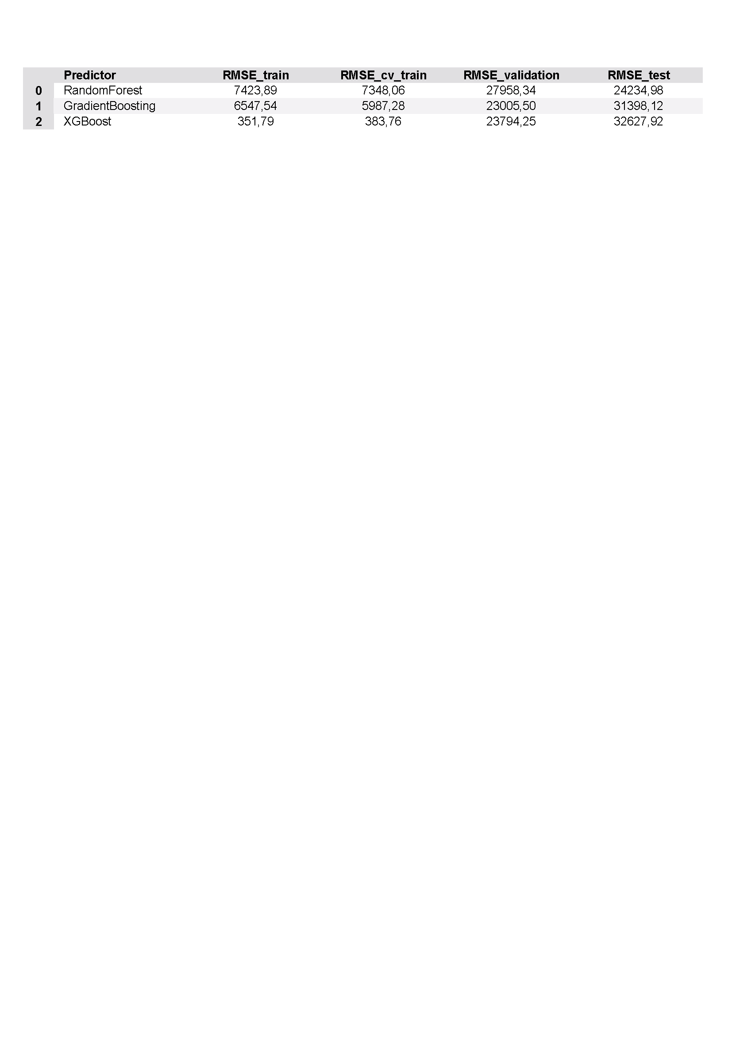

Máster en Data Science y Big Data en Finanzas
Trabajo de Final de Máster: “El futuro de la demanda eléctrica”
Federico Álvarez-Labrador
Curso 2021-2022
Resultados modelos: “ML” – Random Forest, Gradient Boosting y XGBoost
Modelos son aceptables.
(R2 entre 0,7-0.85 y MAPE entre 2,5-3,7%)
Buena capacidad de predicción, aunque sufren un marcado “overfitting”.
El mejor modelo es “Gradient Boosting” con un R2=0.87105 en validación.
(“XGBoost” y último “Random Forest”)
Análisis de resultados:
Los 3 modelos sufren “overfitting”, más marcado en el 2º y el 3er modelos.
2º y 3er modelos no generalizan bien, malos resultados en “test” pueden deberse en parte a ello.
1er modelo resultados peores en validación, pero resultados considerablemente mejores en “test”.
Aunque el 1er modelo sufre “overfitting”, es considerablemente menor que el de los otros dos modelos.

Slide 43
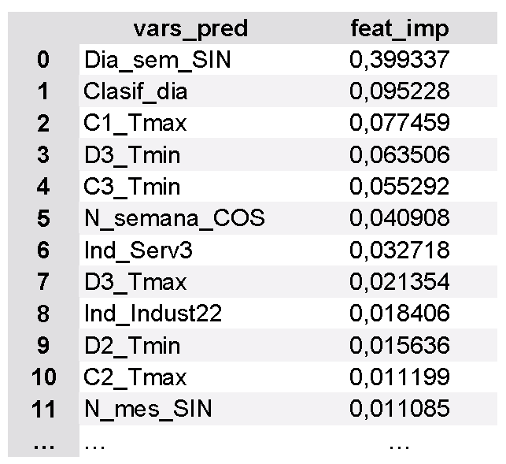
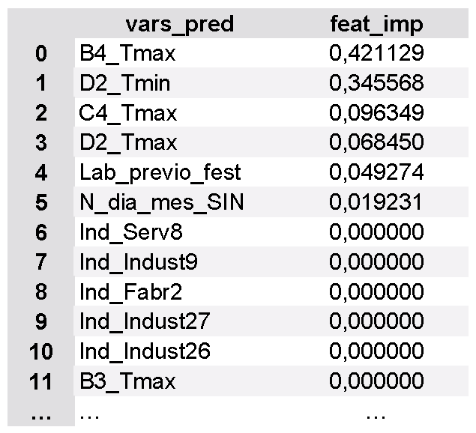
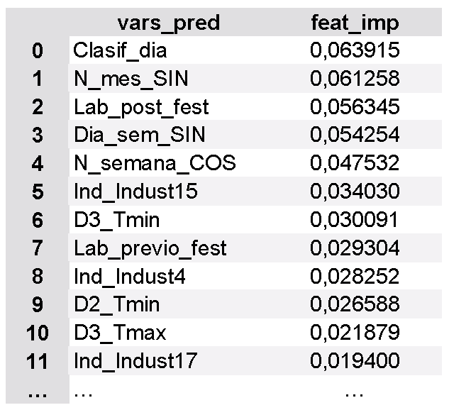
Máster en Data Science y Big Data en Finanzas
Trabajo de Final de Máster: “El futuro de la demanda eléctrica”
Federico Álvarez-Labrador
Curso 2021-2022
Resultados modelos: “ML” – Random Forest, Gradient Boosting y XGBoost
Distribución de importancia
Cada modelo distribuye las importancias de manera diferente:
Mucha importancia a una variable y distribuye el resto entre las demás.
Aplica regularización, importancia sólo a vars. que considera relevantes.
Más equilibrado, reparte importancia con el mismo orden de magnitud.
Grupos de las variables relevantes
Variables más importantes en todos son las tipo “laboralidad” y/o “climatológicas”.
En el 1er y 3er modelos las variables de “actividad económica” tienen poco peso.
En el 2º modelo las variables de “actividad económica” no tienen ningún peso.
Facilidad de interpretación
Mejor modelo es el 2º, pese a tener un par de variables con mucho más peso que las demás.
Los modelos 1º y 3º reparten mucho las importancias y podría ser complicada su explicación.
Random Forest
Gradient Boosting
XGBoost

Slide 44
Máster en Data Science y Big Data en Finanzas
Trabajo de Final de Máster: “El futuro de la demanda eléctrica”
Federico Álvarez-Labrador
Curso 2021-2022
Resultados modelos: “RRNN” – MLP y LSTM
Consideraciones relevantes
Resultados obtenidos de forma independiente ya que son redes de distinto tipo.
Propia naturaleza, redes neuronales cuentan con un importante componente aleatorio.
Se entrenan y obtienen resultados de 50 redes para cada modelo desarrollado.
Se analizan los promedios de dichos resultados, mejor modelo para las visualizaciones.
Interpretabilidad de los modelos
No permiten la obtención de importancias de las variables (modelos “caja negra”).
Red neuronal profunda: nº de pesos, parámetros y neuronas muy grande.
Desventaja, más aún si el problema exige aportar la interpretabilidad del modelo.
Potencial muy grande y solución perfecta para muchos problemas de machine learning complejos.

Slide 45
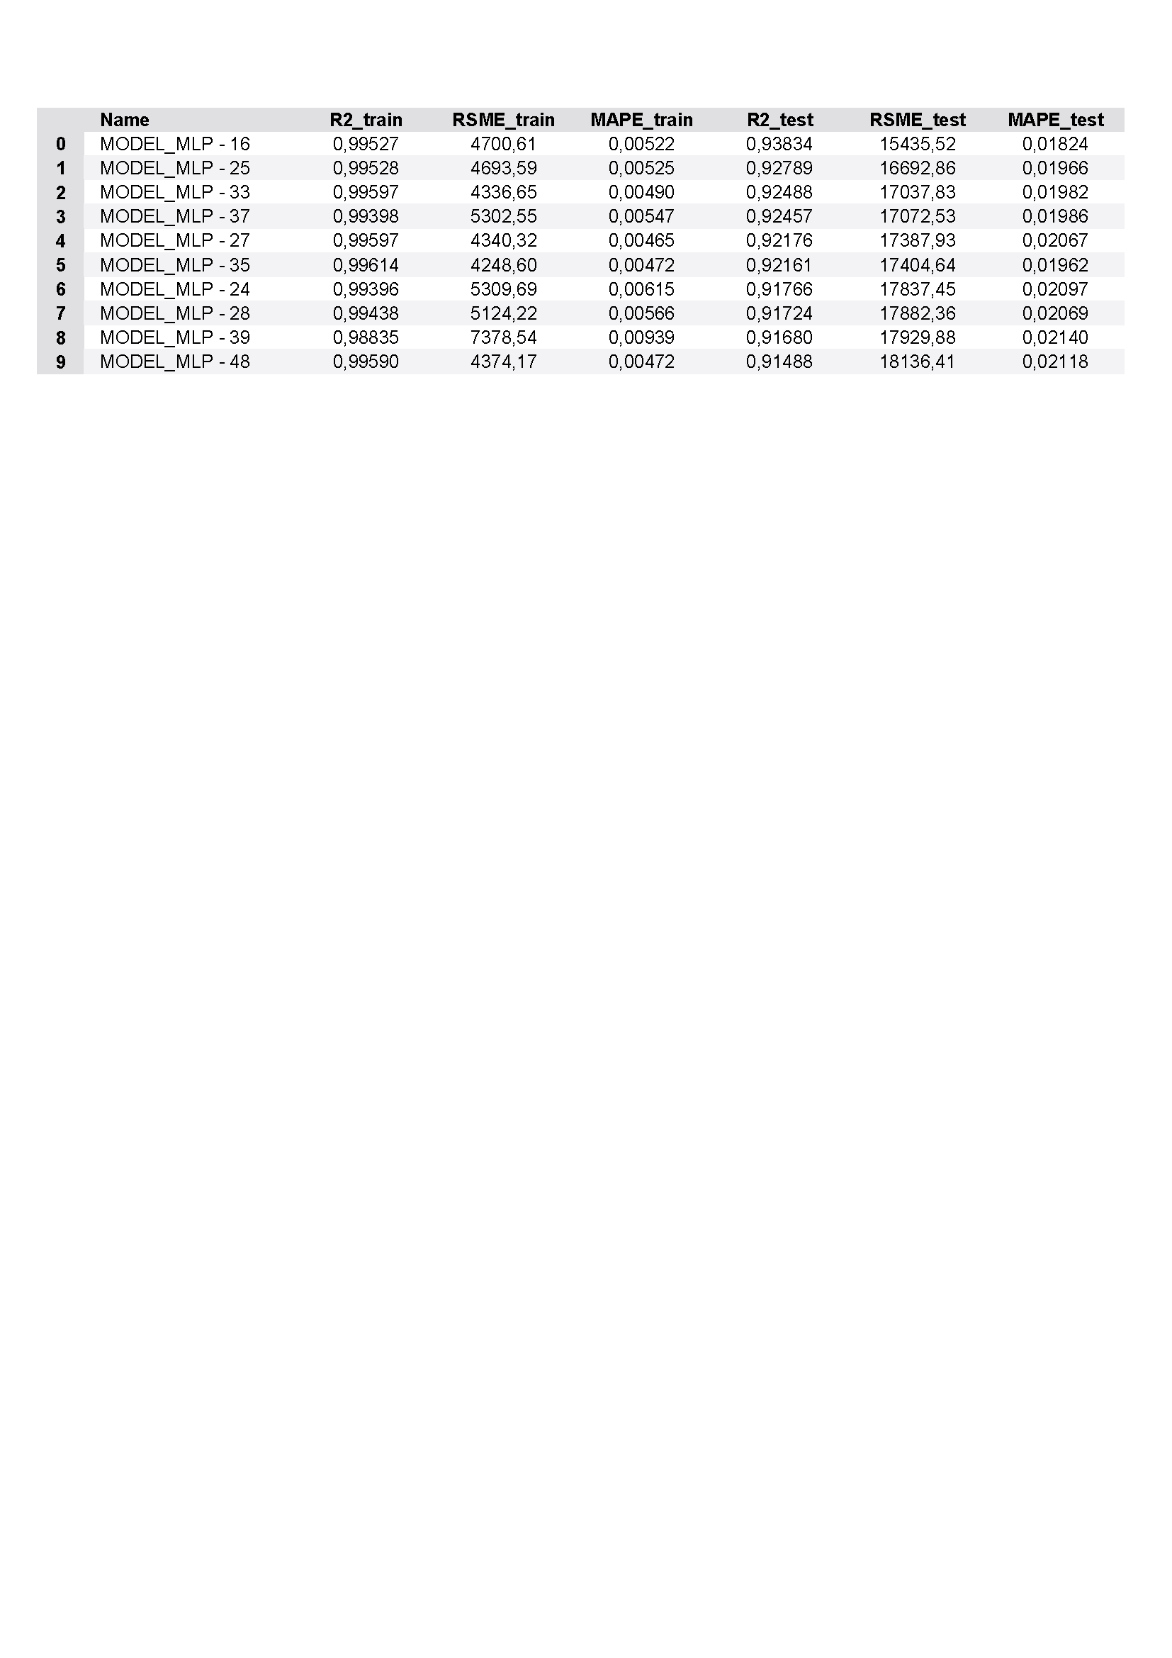
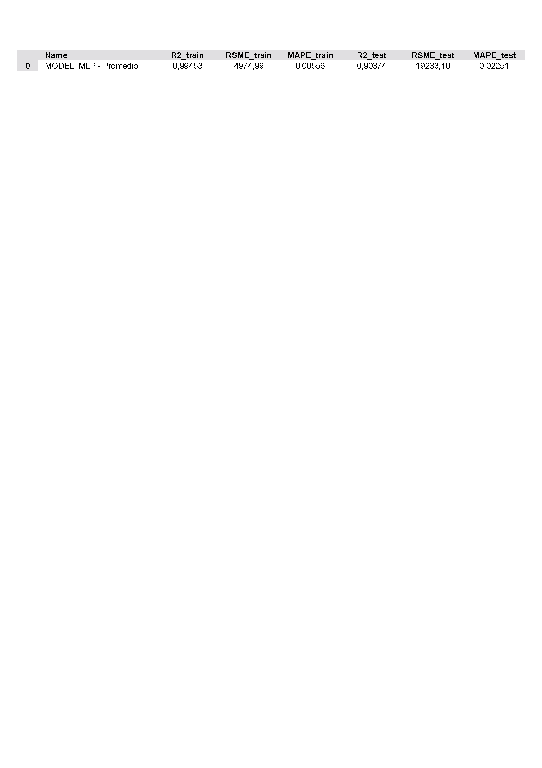

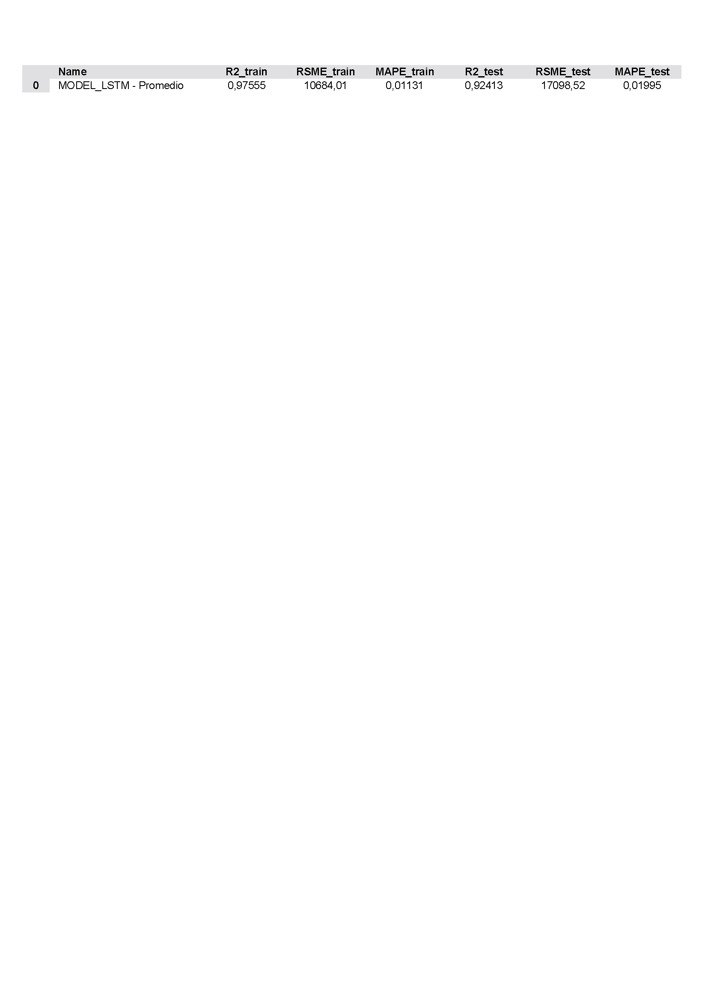
Máster en Data Science y Big Data en Finanzas
Trabajo de Final de Máster: “El futuro de la demanda eléctrica”
Federico Álvarez-Labrador
Curso 2021-2022
Resultados modelos: “RRNN” – MLP y LSTM
“MLP” – Red MultiLayer Perceptron”
Se sigue teniendo “overfitting”, menor que modelos “ML”.
Resultados del modelo son mejores que modelos “ML”.
Variabilidad considerable de los resultados.
Resultados buenos, capaz de predecir con errores reducidos.
(promedio R2=0,903 y MAPE=2,251%)
“LSTM” – Red Long Short-Term Memory
Reduce el “overfitting” del modelo (ya poco relevante).
Resultados aún mejores que con la red neuronal MLP.
Modelo más estable, varianza de los resultados se ha reducido.
Resultados muy buenos, capaz de predecir con errores reducidos
(promedio R2= 0,924 y MAPE=1,995%)

Slide 46
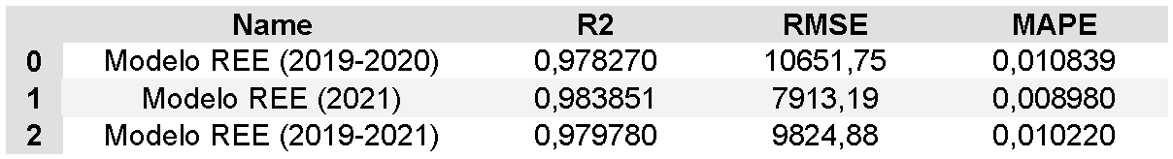
Máster en Data Science y Big Data en Finanzas
Trabajo de Final de Máster: “El futuro de la demanda eléctrica”
Federico Álvarez-Labrador
Curso 2021-2022
Resultados: Modelo REE
Red Eléctrica Española (REE): modelo propio de predicción, proporciona predicciones de demanda con un día de antelación.
Serie temporal de esta predicción, se emplea como “baseline” para contrastar el rendimiento de los modelos desarrollados.
Serie temporal sólo cuenta con datos desde 2019, por lo que se obtienen las métricas de los periodos:
2019 a 2020, coincide con parte del periodo de “train” de los modelos desarrollados.
2021, coincide con nuestro subconjunto de “test”.
Adicionalmente, métricas globales del modelo.
Revisando los resultados del modelo:
Periodo de 2019 a 2020 modelo cuenta con MAPE=1,083%.
2021 se mejora aún más, hasta un MAPE=0,898% (por debajo del 1% de error porcentual).
Resultados son excelentes.

Slide 47
Máster en Data Science y Big Data en Finanzas
Trabajo de Final de Máster: “El futuro de la demanda eléctrica”
Federico Álvarez-Labrador
Curso 2021-2022
10. VISUALIZACIÓN

Slide 48
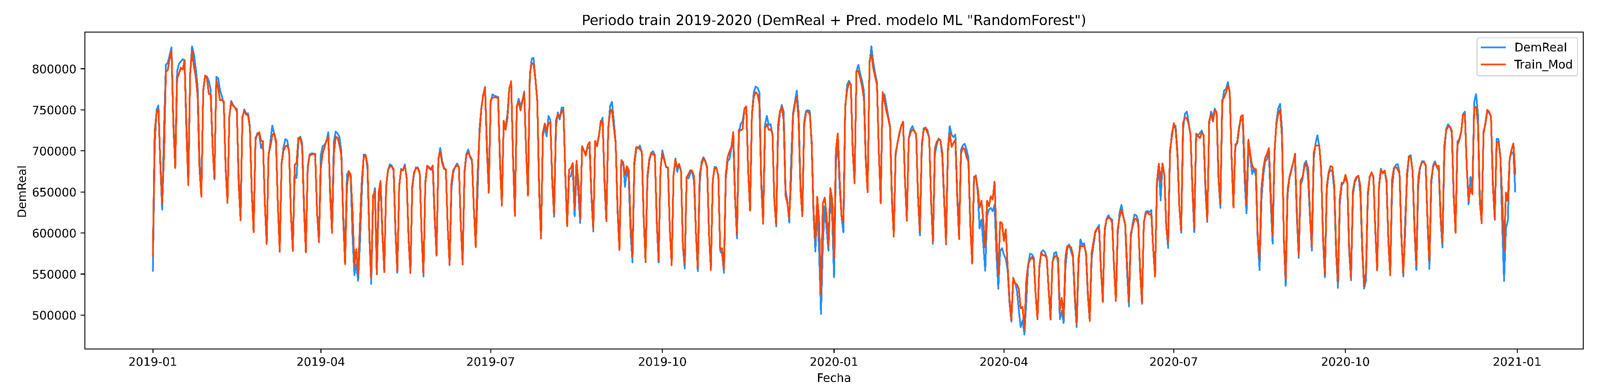
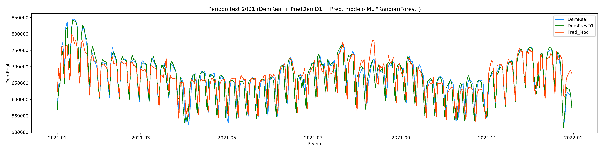
Máster en Data Science y Big Data en Finanzas
Trabajo de Final de Máster: “El futuro de la demanda eléctrica”
Federico Álvarez-Labrador
Curso 2021-2022
- Modelos desarrollados “ML” - Random Forest

Slide 49
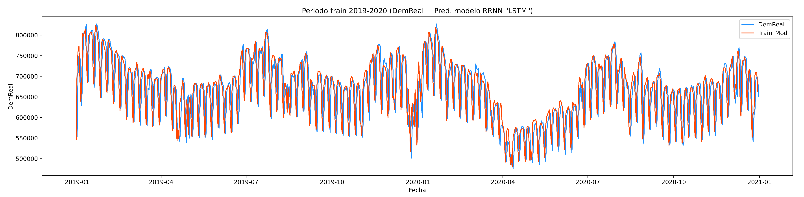
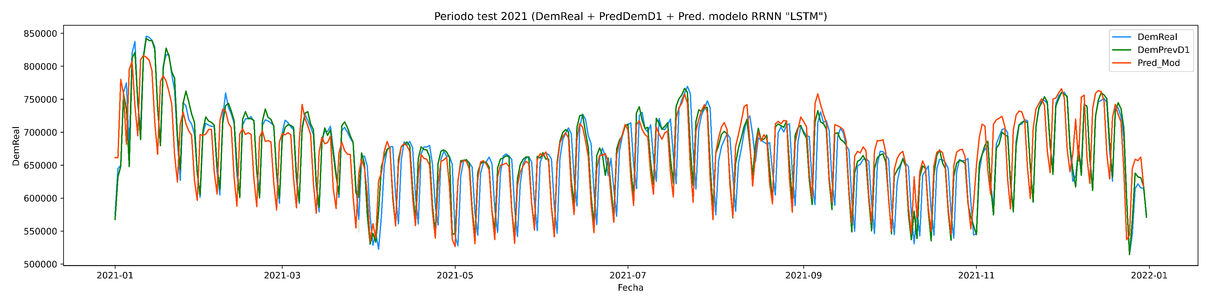
Máster en Data Science y Big Data en Finanzas
Trabajo de Final de Máster: “El futuro de la demanda eléctrica”
Federico Álvarez-Labrador
Curso 2021-2022
- Modelos desarrollados “RRNN” – LSTM

Slide 50
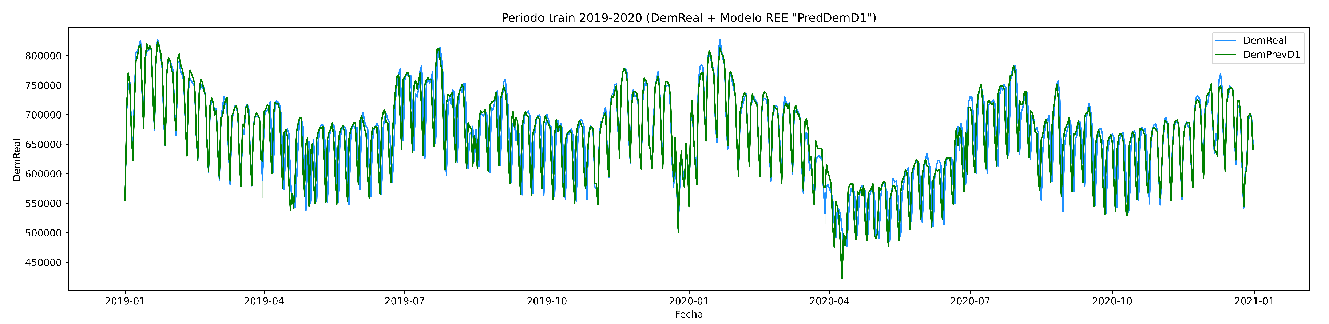
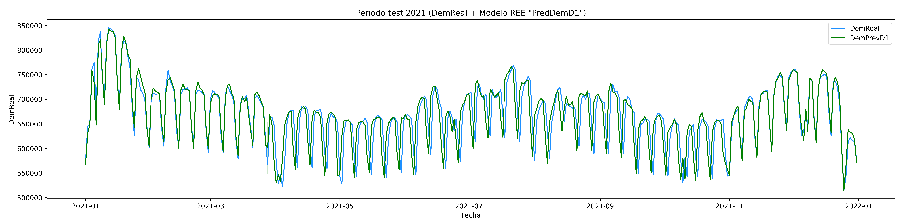
Máster en Data Science y Big Data en Finanzas
Trabajo de Final de Máster: “El futuro de la demanda eléctrica”
Federico Álvarez-Labrador
Curso 2021-2022
- Modelos de Red Eléctrica Española (REE) – “DemPred D+1”

Slide 51
Máster en Data Science y Big Data en Finanzas
Trabajo de Final de Máster: “El futuro de la demanda eléctrica”
Federico Álvarez-Labrador
Curso 2021-2022
11. CONCLUSIONES

Slide 52
Máster en Data Science y Big Data en Finanzas
Trabajo de Final de Máster: “El futuro de la demanda eléctrica”
Federico Álvarez-Labrador
Curso 2021-2022
Conclusiones
Objetivos principales del presente trabajo:
Estudio de variables y creación de modelos.
Comparación de los tipos de modelos desarrollados.
Desarrollo de modelos
Alcance del objetivo propuesto:
Desarrollados 3 modelos tipo Machine learning y 2 modelos de redes neuronales, todos operativos.
Cumplidos criterios de implementación real.
Def. herramientas de actualización de datos para los modelos.
Resultados buenos para los modelos “ML” y muy buenos para ambas redes neuronales.
Análisis comparativo de modelos
Salvo por la interpretabilidad y el inconveniente de su variabilidad, los modelos de redes neuronales:
Reducen el “overfitting”
Mejoran las predicciones
Reducen la complejidad del modelo.
Redes neuronales funcionan mejor en este tipo de problemas que los modelos de machine learning más convencionales.
Podría ser interesante combinar ambos tipos de modelos para conseguir modelos híbridos mejores y más estables.

Slide 53
Máster en Data Science y Big Data en Finanzas
Trabajo de Final de Máster: “El futuro de la demanda eléctrica”
Federico Álvarez-Labrador
Curso 2021-2022
12. TRABAJO A FUTURO

Slide 54
Máster en Data Science y Big Data en Finanzas
Trabajo de Final de Máster: “El futuro de la demanda eléctrica”
Federico Álvarez-Labrador
Curso 2021-2022
Trabajo a futuro
Nuevos modelos
Buen punto de partida para el estudio y predicción de series temporales mediante modelos de machine learning,
Mejora futura de los modelos e incluso el estudio y desarrollo de nuevos (más avanzados del estado del arte).
Capacidad de implementación real
Modelos desarrollados con la idea de implementación real. (variables utilizadas, llamadas a API’s, modelos…)
A pesar de añadir complejidad, no considerando el trabajo como un ejercicio meramente teórico.
Futuro uso de parte del trabajo para el desarrollo de nuevos modelos en problemas relacionados.
Bases de datos y automatización
Desarrolladas aplicaciones de llamada a las API’s utilizadas para la actualización de los datos empleados en el modelo.
Todas ellas se pueden perfeccionar.
Variables explicativas para el modelo
Interesante mejorar las variables explicativas empleadas para el modelo (continua mejora de las mismas).
Búsqueda de nuevas variables relevantes que se hayan podido pasar por alto.

Slide 55
Máster en Data Science y Big Data en Finanzas
Trabajo de Final de Máster: “El futuro de la demanda eléctrica”
Federico Álvarez-Labrador
Curso 2021-2022
MUCHAS GRACIAS

